Slide 1
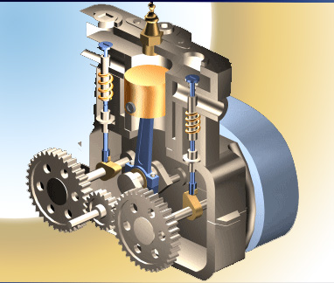
机
械
原
理
武汉理工大学

Slide 2
目录
第一章 绪 论
§1-1 本课程研究的对象及内容
§l-2 学习本课程的目的
§l-3 如何进行本课程的学习
第二章 平面机构的结构分析
§2-1 机构结构分析的内容及目的
§2-2 机构的组成
§2-3 机构运动简图
§2-4 机构具有确定运动的条件
§2-5 平面机构自由度的计算
§2-6 计算平面机构自由度时应注意的事项

Slide 3
第三章 平面机构的运动分析
§3-1 机构运动分析概述
§3-2 速度瞬心及其在平面机构速度分析中的应用
§3-3 用矢量方程图解法作机构的速度和加速度分析
第四章 平面机构的力分析
§4-1 机构力分析的目的和方法
§4-2 构件惯性力的确定
第五章 机械中的摩擦和机械效率
§5-1 研究机械中摩擦的目的和研究内容
§5-2 运动副中的摩擦
§5-3 机械的效率
§5-4 机械的自锁

Slide 4
第六章 平面连杆机构及其设计
§6-1 连杆机构及其传动特点
§6-2 平面四杆机构的类型和应用
§6-3 有关平面四杆机构的一些基本知识
§6-4 平面四杆机构的设计
第七章 凸轮机构及其设计
§7-1 凸轮机构的应用和分类
§7-2 推杆的运动规律
§7-3 凸轮轮廓曲线的设计
§7-4 凸轮机构基本尺寸的确定
第八章 齿轮机构及其设计
§8-1 齿轮机构的应用及分类

Slide 5
§8-2 齿轮的齿廓曲线
§8-3 渐开线的形成及其特性
§8-4 渐开线齿廓的啮合特性
§8-5 渐开线标准齿轮各部分的名称和尺寸
§8-6 渐开线直齿圆柱齿轮的啮合传动
§8-7 渐开线齿廓的切制
§8-8 变位齿轮概述
§8-9 变位齿轮传动
§8-10 斜齿圆柱齿轮传动
§8-11 蜗杆传动
§8-12 圆锥齿轮传动
第九章 轮系及其设计

Slide 6
§9-1 轮系及其分类
§9-2 定轴轮系的传动比
§9-3 周转轮系的传动比
第十章 机械的运转及其速度波动的调节
§10-1 概述
§10-2 机械的运动方程式
§10-3 稳定运转状态下机械的周期性速度波动及其
调节
§10-4 机械的非周期性速度波动及其调节
第十一章 机械的平衡
§11-1 机械平衡的目的及内容
§11-2 刚性转子的平衡计算

Slide 7
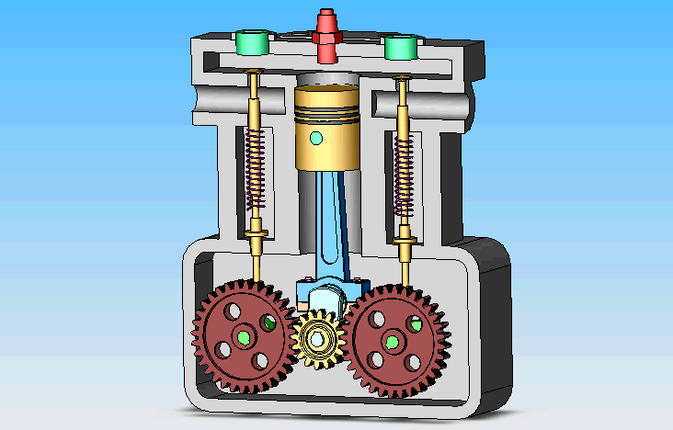
第一章 绪 论
§1-1本课程研究的对象及内容
“机械原理”(Mechanical Principle)研究的对象是机械，研究的内容是有关机械(mechanism)的基本理论问题。
机械——是机器(machine)和机构(mechanism)的总称。
右图所示为一内燃机示意图，主要由以下机构组成：
活塞(piston)、连杆(connecting rod)、曲轴和机架(frame)组成连杆机构；大齿轮(gear)、小齿轮和机架组成齿轮机构；凸轮(cam)、推杆和机架组成凸轮机构。

Slide 8
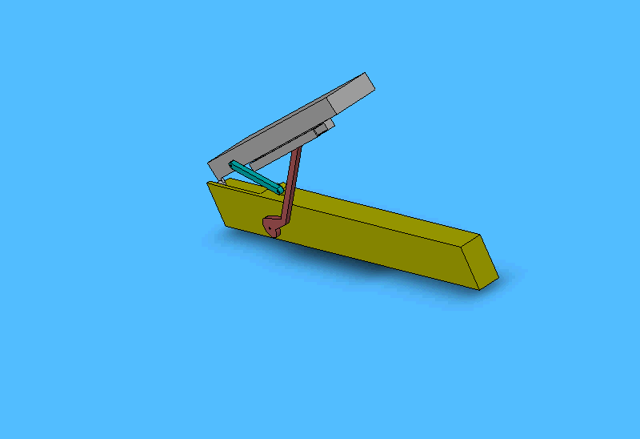
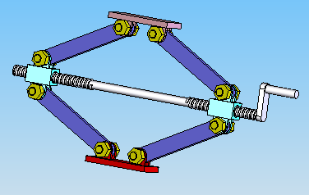
除了机器外，实际中存在如图1-2所示的开窗机构和如图1-3所示的千斤顶，它们借助于人力驱动实现所需的运动或传递力。这些装置我们称之为机构。
图1-2 开窗机构
图1-3 千斤顶

Slide 9
机器的特征：
1. 它们是由零件人为装配组合而成的实物体；
2. 各实物体之间具有确定的相对运动；
3. 能完成有用的机械功或转化机械能。
机构的特征：机构具有机器特征中的前两个特征。
机器与机械的共有特征决定了机器与机构可以统称为机械。
本课程研究的内容：
1. 机构结构分析的基本知识
2. 机构的运动分析
3. 机器动力学
4. 常用机构的分析与设计
5. 机构的选型及机械传动系统的设计
本课程研究的内容可以概括为两个方面，第一是介绍对已有机械进行结构、运动和动力分析的方法，第二是探索根据运动和动力性能方面的要求设计新机械的途径。

Slide 10
§l-2 学习本课程的目的
本课程所学的内容乃是研究现有机械的运动及工作性能和设计新机械的知识基础。所以它成为机械类各专业必修的一门重要的技术基础课程，并为专业课程打下基础。
§l-3 如何进行本课程的学习
在学习本课程的过程中，要着重注意搞清楚基本概念，理解基本原理，掌握机构分析和综合的基本方法。
在本课程的学习过程中，要注意培养自己运用所学的基本理论和方法去分析和解决工程实际问题的能力。为此要十分注意各种理论和方法的适用范围和条件，以求能逐步作到正确而灵活的应用。

Slide 11
第二章 平面机构的结构分析
§2-1 机构结构分析的内容及目的
研究内容：
(1) 研究机构的组成及其具有确定运动的条件；
(2) 根据结构特点进行机构的结构分类；
(3) 研究机构的组成原理。
研究目的：
在机构设计中，需要知道机构是怎样组合起来的，而且在什么条件下才能实现确定的运动；对机构组成原理的研究还可以为新机构的创造提供途径；通过对机构的结构分析与分类，可以为举一反三地研究机构的运动分析和动力分析提供方便。

Slide 12
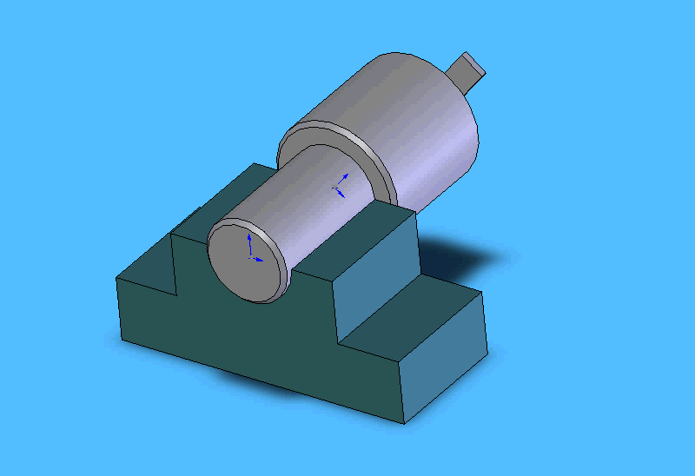
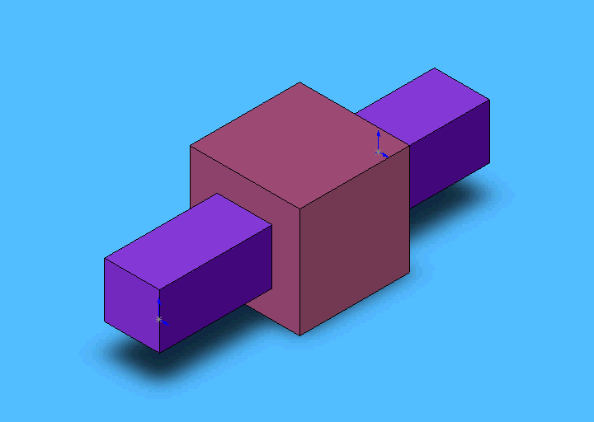
§2-2 机构的组成
1. 构件
构件(link)—机器中每一个独立的运动单元体。
2. 运动副
由两个构件组成的可动的联接称为运动副(kinematics pair)。而把两构件上能够参加接触而构成运动副的表面称为运动副元素。例如轴与轴衬的配合(图2-1)，滑块与导轨的接触(图2-2)。
图2-1 回转副
图2-1 移动副

Slide 13
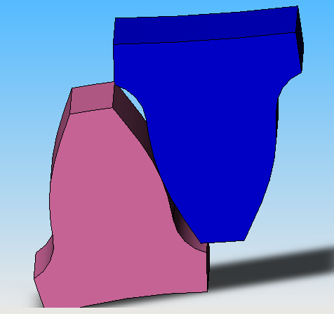
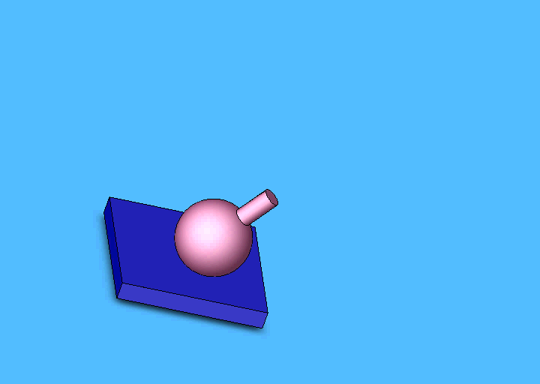
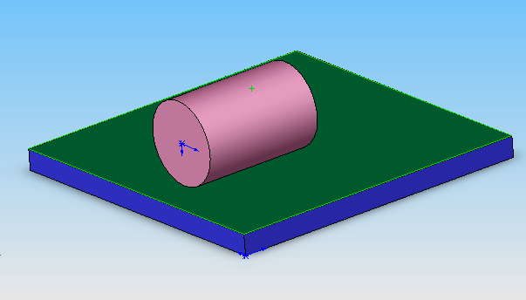
两齿轮轮齿的啮合(图2-3,a)，球面与平面的接触(图2-3,b)，圆柱与平面的接触(图2-3,c) 。
图2-3,a 齿轮副
图2-3,b
图2-3,c

Slide 14
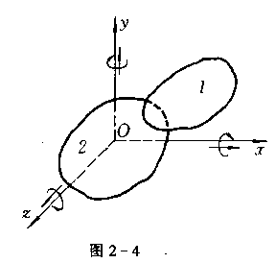
任意两个构件1与2，当它们尚未构起运动副之前，构件1相对于构件2共有6个相对运动的自由度。当两构件以某种方式相联接而构成运动副，则两者间的相对运动便受到一定的约束，其相对运动自由度减少的数目就等于该运动副所引入的约束的数目。两构件构成运动副后所受到的约束数最少为1(如图2-3，b所示的运动副)，而最多为5(如图2-1和2-2所示的运动副)

Slide 15
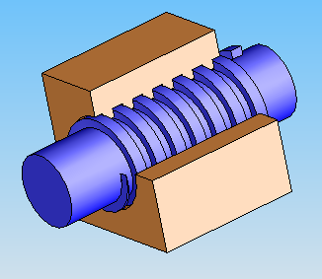
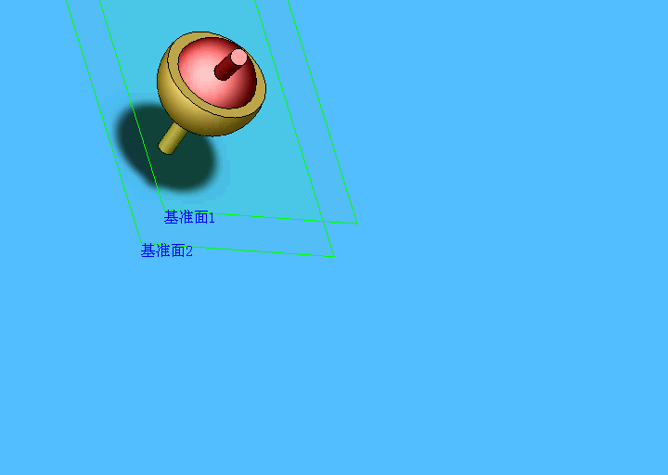
运动副的分类：
(1) 按引入约束的数目分：I级副、Ⅱ级副、Ⅲ级副、Ⅳ级副、Ⅴ级副。
(2) 按两构件的接触情况进行分：点或线接触而构成的运动副统称为高副；面接触(surface contact)而构成的运动副则称为低副(lower pair )。
(3) 按两构件之间的相对运动的不同分：转动副或回转副(revolute pair)、移动副(sliding pair)、螺旋副、球面副、平面运动(plane motion)副、空间运动副。
图2-5 螺旋副
图2-6 球面副

Slide 16
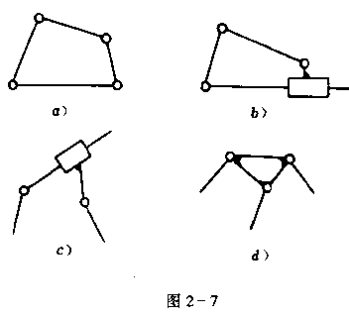
3. 运动链
把两个以上的构件通过运动副的联接而构成的相对可动的系统称为运动链(kinematics chin)。如运动链的各构件构成了首末封闭的系统，则称其为闭式运动链或简称闭链(图2-7，a和b)；如运动链的构件未构成首末封闭的系统，则称其为开式运动链，或简称开链(图2-7，c和d) 。

Slide 17
4. 机构
在运动链中，如果将某一构件加以固定而成为机架，则这种运动链便成为机构。
机构中按给定的已知运动规律独立运动的构件称为原动件；而其余活动构件则称为从动件。从动件的运动规律决定于原动件的运动规律和机构的结构。
§2-3 机构运动简图
用简单的线条和规定的符号表示组成机构的构件和运动副，并按一定的比例尺表示运动副的相对位置的简单图形称为机构运动简图(kinematic sketch of mechanism)。绘制步骤如下：
(1) 分析机构的运动情况，定出其原动部分、工作部分，搞清楚传动部分。
(2) 合理选择投影面及原动件适当的投影瞬时位置。
(3) 选择适当的比例尺(scale)。
(4) 用简单的线条和规定的符号绘图。
(5) 检验。

Slide 18
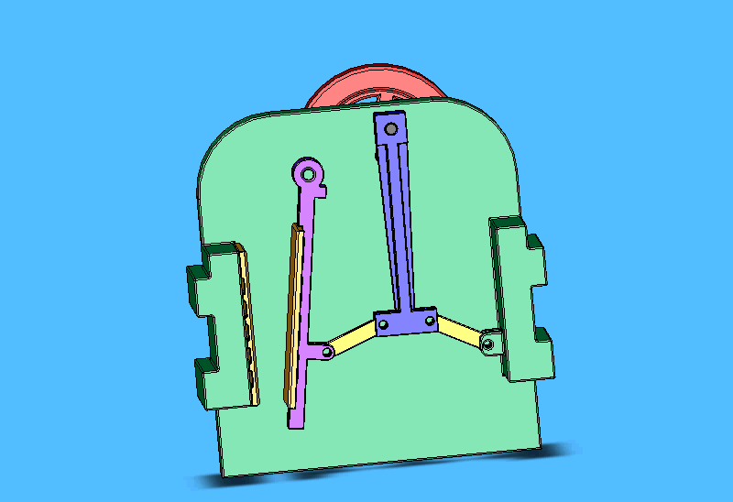
a
1
6
A
F
O
5
2
4
3
b
C
B
D
E
图2-8
颚式碎石机

Slide 19
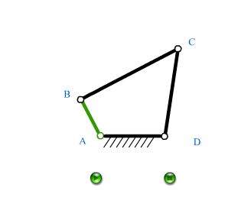
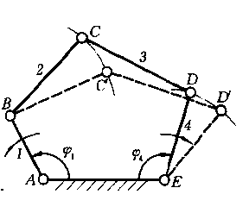
§2-4 机构具有确定运动的条件
机构具有确定运动时所必须给定的独立运动参数的数目，称为机构的自由度。
机构具有确定运动的条件：机构的自由度必须大于或等于l，且机构原动件的数目应等于机构的自由度的数目。
如图2-10，只有在给构件4确定运动规律后，此时系统才成为机构。
图2-9
图2-10

Slide 20
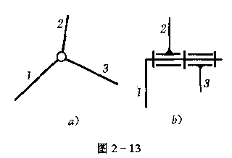
§2-5 平面机构自由度的计算
平面机构自由度计算公式
§2-6 计算平面机构自由度时应注意的事项
1. 复合铰链：两个以上的构件同在一处以转动副相联接，如图2-11所示。
若有m个构件以复合铰链(joint)相联接时，其构成的转动副数应等于(m-1)个。
图2-11

Slide 21
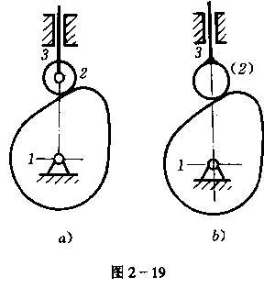
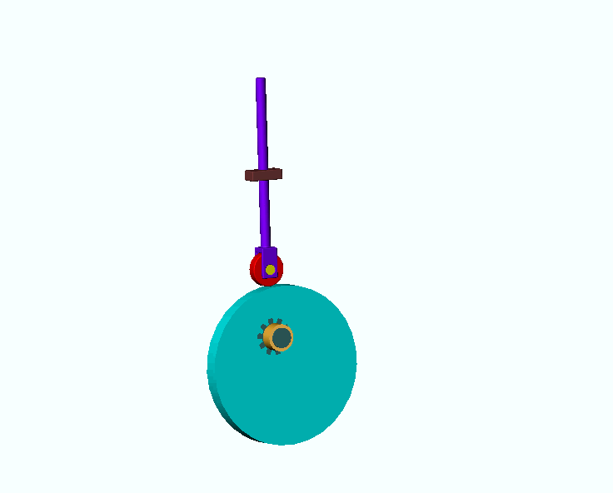
2. 局部自由度
在有些机构中，某些构件所产生的局部运动，并不影响其他构件的运动。我们把这种局部运动的自由度称为局部自由度，如图所示。在计算机构的自由度时，应从机构自由度的计算公式中将局部自由度减去。
对于图示凸轮机构自由度为
F=3×3-(2×3+1)-1=1
凸轮机构三维实体图
图2-12

Slide 22
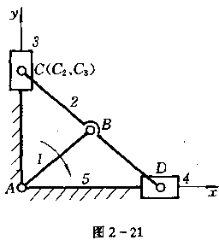
3. 虚约束
在机构中，有些运动副带入的约束，对机构的运动实际上不起约束作用，我们把这类约束称为虚约束。在计算机构的自由度时应将这类虚约束除去。
机构中的虚约束常发生在下列情况：
1) 在机构中如果两构件用转动副联接其联接点的运动轨迹重合，则该联接将带入1个虚约束。如图2—14所示的机构简图。
F = 3*n—2P_{l}—P_{h} = 3*4—2*6= 0 错
F = 3*n—2P_{l}—P_{h} = 3*3—2*4 = 1 对
图2-13

Slide 23
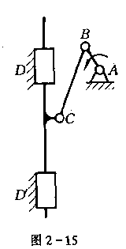
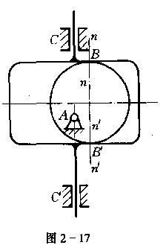
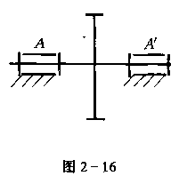
2) 如果两构件在多处接触而构成移动副，且移动方向彼此平行(如图2-14所示)，则只能算一个移动副。
如果两构件在多处相配合而构成转动副，且转动轴线重合(如2-15所示)，则只能算一个转动副。
如果两构件在多处相接触而构成平面高副，且各接触点处的公法线彼此重合(如图2-16所示)，则只能算一个平面高副。
图2-15
图2-14
图2-16

Slide 24
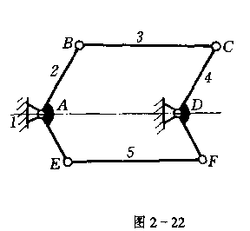
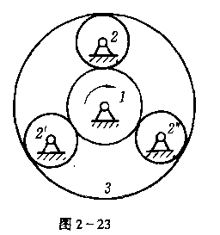
3)在机构运动的过程中，若两构件上某两点之间的距离始终保持不变，则如用双转动副杆将此两点相联，也将带入1个虚约束，图2-17所示。
4)在机构中，某些不影响机构运动传递的重复部分所带入的约束亦为虚约束，如图2-18所示。
F = 3*n—2P_{l}—P_{h} = 3*4—2*6= 0 错 F = 3*n—2P_{l}—P_{h} = 3*5—2*5—6= -1 错
F = 3*n—2P_{l}—P_{h} = 3*3—2*4 = 1 对 F = 3*n—2P_{l}—P_{h} = 3*3—2*3—2= 2 对
图2-17
图2-18

Slide 25
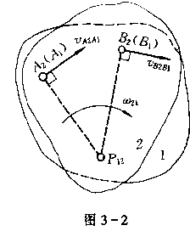
第三章 平面机构的运动分析
§3-1 机构运动分析概述
机构的运动分析：根据原动件的已知运动规律，求该机构其他构件上某些点的位移(displacement )、轨迹、速度和加速度，以及这些构件的角位移、角速度和角加速度。
机构运动分析的方法主要有图解法和解析法。
§3-2 速度瞬心及其在平面机构速度分析中的应用
一、速度瞬心
瞬心为互相作平面相对运动的两构件上，瞬时相对速度为零的点；或者说，瞬时速度相等的重合点(即等速重合点)。若该点的绝对速度为零则为绝对瞬心；若不等于零则为相对瞬心。如图3-1所示。
图3-1

Slide 26
二、 机构中瞬心的数目
因为每两个构件就有一个瞬心，所以由N个构件(含机架)组成的机构，其总的瞬心数K由排列组合的知识可得：
三、机构中瞬心位置的确定
如上所述，机构中每两个构件之间就有一个瞬心，如果两个构件是通过运动副直接联接在一起的，那末其瞬心的位置，根据瞬心的定义可以很容易地加以确定。而一般情况下，两构件的瞬心则需藉助于所谓“三心定理”来确定。现分别介绍如下。
1. 通过运动副直接相联的两构件的瞬心
1) 以转动副相联接的两构件，如图3-2,a所示，转动副的中心即为其瞬心P₁₂。
2) 以移动副相联接的两构件，如图3-2,b所示，因两构件间任一重合点的相对运动速度方向均平行于导路，故其瞬心P₁₂必位于移动副导路的垂直方向上的无穷远处。

Slide 27
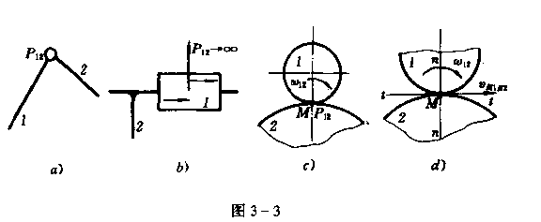
图3-2
3) 以平面高副相联接的两构件，如图3-2，c、d所示。如果高副两元素之间为纯滚动则其两元素的接触点M即为瞬心P₁₂；如果高副两元素之间既作相对滚动，又有相对滑动，则瞬心P₁₂必位于高副两元素在接触点处的公法线nn上，具体位置尚需根据其他条件来确定。

Slide 28
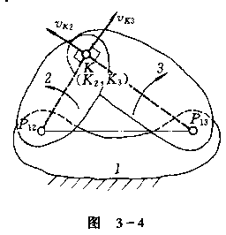
2. 用三心定理确定两构件的瞬心
三心定理(Kennedy’s throrem)：三个彼此作平面平行运动的构件的瞬心必位于同一直线上。如图3-3所示。
图3-3

Slide 29
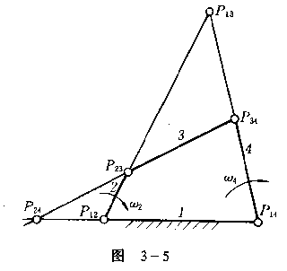


四、 速度瞬心(instantaneous center of velocity)在机构速度分析中的应用
1)求构件的角速度
在图3-4所示的平面四杆机构中，设各构件的尺寸已知，原动件2以角速度ω₂沿顺时针方向回转。因为已知瞬心P₂₄为构件2及构件4的等速重合点，故得：
图3-4

Slide 30
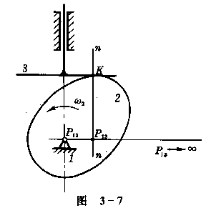

2)求构件上某点的速度
如图3-5所示的凸轮机构。设各构件的尺寸已知，原动件2的角速度为ω₂。利用瞬心来确定从动件3的移动速度，同样十分简便。
如图所示，得从动件的移动速度的大小为：
§3-3 用矢量方程图解法作机构的速度和加速度分析
矢量方程图解法所依据的基本原理是理论力学中学过的运动合成的原理。在对机构进行速度和加速度分析时，首先要根据运动合成原理列出机构运动的矢量方程，然后再根据该方程进行作图求解。
图3-5

Slide 31
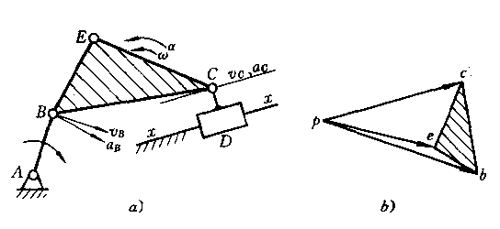
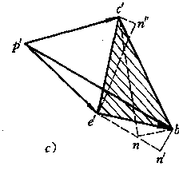

一、 同一构件上两点间的速度、加速度的关系
1. 速度分析
图3-6
在如图3-6，a所示的曲柄滑块机构中，连秆BC为一作平面运动的构件。由运动合成原理可知，此构件上任一点(如点c)的运动可认为是由其随同该构件上另一任意点(如点B)的平动(牵连运动)与绕该点(点B)的转动(相对运动)所合成。因此，点c的速度为：

Slide 32


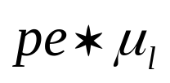
现设点B的速度为已知，求点c的速度。
步骤：
1)对机构进行运动分析，列出矢量方程式；
2)取速度比例尺，定极点；
3)按矢量作图法作图。(从已知到未知)
其大小分别为：
现如求连杆上点E的速度则利用B、E两点和C、E两点间的速度关系可分别列出矢量方程并将它们联立起来，可得矢量方程：
用图解法求解，得：
V_{E} =

Slide 33

图b所示的由各速度矢量构成的图形称为速度多边形。p点称为速度多边形的极点。其特点如下：
1)由极点P向外放射的矢量，代表构件上相应点的绝对速度；
2)相对速度是联接两绝对速度矢端的矢量，下标字母相反；
3)极点的速度为零；
4)速度影象原理。
由图可见，因△bce与△BCE的对应边相互垂直，故知两者相似，且其角标字母符号的顺序也是一致的，只是前者的位置是后者沿ω的方向转过了90⁰而已。所以，我们把图形bce称为构件图形BCE的速度影像。
2. 加速度分析
同理点c的加速度为：
为求E点的加速度与进行速度分析相似，需利用点E与B、C两点的加速度关系联立求解，即得：

Slide 34
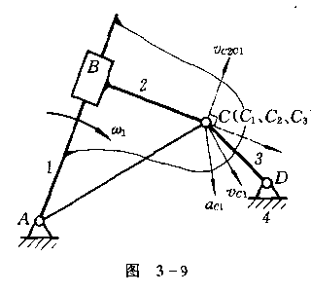
图C所示的由各加速度矢量构成的图形称为加速度多边形。p'点称为加速度多边形的极点。其特点如下：
1)由极点P'向外放射的矢量，代表构件上相应点的绝对加速度；
2)相对加速度是联接两绝对加速度矢端的矢量，下标字母相反；
3)极点的加速度为零；
4)加速度影象原理。
由图可见，因△b‘c’e‘与△BCE相似，且其角标字母符号的顺序也是一致的。所以，我们把图形b’c‘e’称为构件图形BCE的加速度影像。
3. 两构件重合点间的速度、加速度的关系
如图3-7所示的平面四杆机构中，构件1与构件2组成移动副，点c为此两构件上的一个重合点。由运动合成原理可知，构件2上的点c₂的运动可以认为是由构件1上与其相重合的点c₁的运动(牵连运动)和点c2相对于点c₁的相对运动所合成。
图3-7

Slide 35


哥氏加速度大小为：
(3-7)
方向：将相对速度V_{C1C2}沿角速度ω₁的转向转过90⁰所得的方向一致。
(3-5)
(3-6)

Slide 36
第四章 平面机构的力分析
§4-1机构力分析的目的和方法
一、作用在机械上的力
作用在机械上的力，包括由外部施于机械的原动力、生产阻力、重力和运动构件受到的空气和油液等的介质阻力；构件在变速运动时产生的惯性力；以及由于上述诸力在运动副中所引起的反力。
根据各力对机械运动的影响的不同，可将它们概分为两大类：
(1) 驱动力 凡是驱使机械产生运动的力统称为驱动力。所作的功为正功，称为驱动功，或输入功。
(2) 阻抗力 凡是阻止机械产生运动的力统称为阻抗力。所作的功为负功，称为阻抗功。阻抗力又可分为有效阻力和有害阻力两种：
1) 有效阻力，即工作阻力。它是机械在生产过程中为了改变工作物的外形、位置或状态等所受到的阻力，克服了这些阻力就完成了有效的工作。克服有效阻力所完成的功称为有效功或输出功。

Slide 37
2) 有害阻力，即机械在运转过程中所受到的非生产阻力。机械为了克服这类阻力所做的功是一种纯粹的浪费。克服有害阻力所作的功称为损失功。
二、机构力分析的目的和方法
由于作用在机械上的力，不仅是影响机械的运动和动力性能的重要参数，而且也是决定相应构件尺寸及结构形状等的重要依据。机构力分析的任务，主要有以下两部分内容：
1. 确定运动副中的反力。
2. 确定为了使机构原动件按给定规律运动时需加于机械上的平衡力(或平衡力偶)。

Slide 38
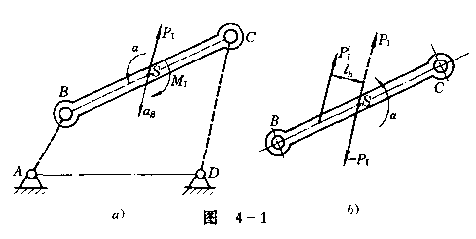

§4-2构件惯性力的确定
一、 作平面复合运动的构件
由理论力学可知，对于作平面复合运动而且具有平行于运动平面的对称面的构件(例如图4—1所示铰链四杆机构中的连杆BC)，其惯性力系可简化为一个加在质心上的惯性力和一个惯性力偶矩。它们分别为：

Slide 39
为了分析的方便，上述惯性力和惯性力偶矩又可以用一大小等于P₁，作用线由质心S偏移一距离L_{h}的总惯性力来代替(图6)，此时距离的值L_{h}为：
二、作平面移动的构件
对于作平面移动的构件，由于没有角加速度，故不会产生惯性力偶。只是当构件为变速移动时，持有一个加在其质心S上的惯性力P₁＝-mα_{s} 。
三、绕定轴转动的构件
对于绕定轴转动的构件，其惯性力和惯性力偶矩的确定又有两种情况。
(1) 绕通过质心的定轴转动的构件(如齿轮、飞轮等构件) 因其质心的加速度为零，故惯性力为零。只是当构件为变速转动时，将产生一惯性力偶矩M₁＝-J_{s}α_{s}。
(2) 绕不通过质心的定抽转动的构件(如曲柄、凸轮等构件) 如果构件是变速转动(如图4-2所示)，则将产生惯性力P₁＝-mα_{s} 及惯性力偶矩M₁＝-J_{s}α_{s} 。同样，两者可用一个不通过其质心的总惯性力来代替。

Slide 40
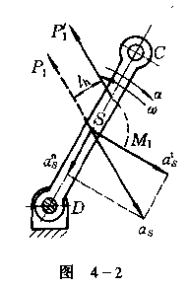

Slide 41
第五章 机械中的摩擦和机械效率
§5-1研究机械中摩擦的目的和研究内容
我们知道运动副中的摩擦力是一种主要的有害阻力，它会使机械的效率降低，使运动副元素受到磨损，因而降低零件的强度、机械的精度和工作寿命；使零件发热膨胀，将导致机械运转不灵活，甚至卡死，并使机械润滑情况恶化。而另一方面在某些情况下机械中的摩擦又是有用的，在不少机械中，就正是利用摩擦来工作的。
研究的主要内容有：
1) 几种最常见的运动副中的摩擦的分析；
2) 考虑摩擦时机构的受力分析；
3) 机械效率的计算；
4) 由于摩擦的存在而可能发生的所谓机械的“自锁”现象，以及自锁现象发生的条件等。

Slide 42
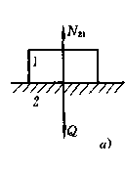
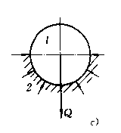
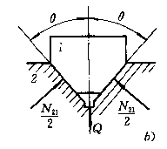


§5-2运动副中的摩擦
一、 移动副中摩擦力的确定
图(a)摩擦力F21的大小为：
图(b)摩擦力F21的大小为：
若令f/sinθ＝Q，则上式可写为：
图5-1

Slide 43
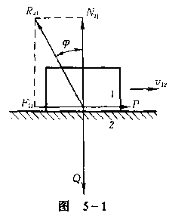
图(c)摩擦力F₂₁的大小为：
式中f_{v}称为当量摩擦系数。
二、移动副中总反力的确定
在进行机械的受力分析时，由于N₂₁及F₂₁都是构件2作用于构件1上的反力，故可将它们合成为一个总反力，以R₂₁表示(如图5-2所示)。设总反力R₂₁和法向反力N₂₁之间的夹角为φ，则：
角φ称为摩擦角。
总反力R₂₁的作用线方向的确定：
R₂₁与构件1相对于构件2的相对运动速度V₁₂的方向成钝角(90º + φ)。
图5-2

Slide 44
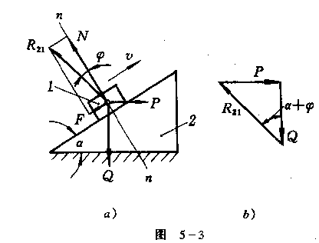
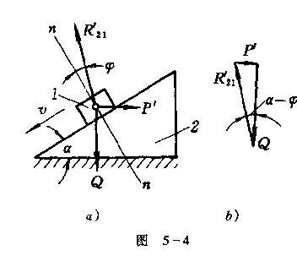

例如：图5-3,a中，设滑块1置于升角为α的斜面2上，Q为作用在滑块1上的铅垂载荷。求：
(1)滑块1沿斜面等速上行(通常称此行程为正行程) 时所需的水平驱动力P。
根据力的平衡条件可知：
作出力的三角形，如图b所示。由图可得：

Slide 45

(2)滑块1是沿斜面2等速下滑(通常称此行程为反行程) 时所需的水平驱动力P‘。如图5-4,a所式。
根据力的平衡条件可知：
作出力的三角形，如图b所示。由图可得：
三、螺旋副中的摩擦
矩形螺纹螺旋副中肋摩擦
图5-5，a为一矩形螺纹螺旋副(screw pair)，通常在研究螺旋副的摩擦时，都假定螺母与螺杆间的作用力系集中作用在其中径的圆柱面上。因螺杆的螺纹可以设想为由一斜面卷绕在圆柱体上形成的。因此，如将螺杆沿中径d₂的圆柱面展开，则其螺纹将展成一个斜面，该斜面的升角α即为螺杆在其中径d₂上的螺纹的导程角，于是得：

Slide 46
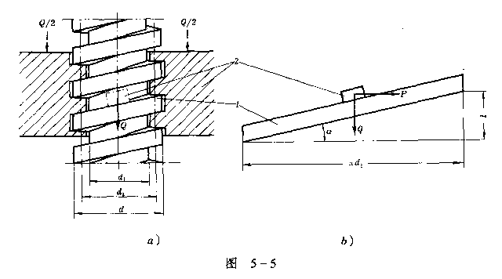
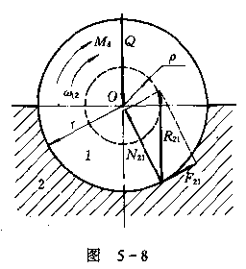
假定螺母与螺杆间的作用力系集中作用在一小段螺纹上，这样就把对螺旋副中摩擦的研究，简化为对滑块与斜平面的摩擦来研究了。
四、转动副中的摩擦
1. 轴颈摩擦
如图5-6所示，设受有径向载荷Q作用的轴颈1，在驱动力偶矩M_{d}的作用下，在轴承2中等速转动。设法向反力的总和为N₂₁，则如前所述，轴承2对轴颈1的摩擦力F₂₁＝f*N₂₁＝f_{v}*Q。则摩擦力矩Mr为：
图 5-6
(5-6)

Slide 47

根据平衡条件可知：
R₂₁ = -Q； M_{d} = - R₂₁*r = - M_{f}
即总反力R₂₁对轴颈中心O的力矩即为摩擦阻力矩M_{f} ，而由式(5—6)知：
对于一个具体的轴颈，由于f_{v}及r均为定值，所以ρ是一固定长度。以轴颈中心O为圆心，以ρ为半径作圆，则称其为摩擦圆，ρ称为摩擦圆半径。
转动副总反力的方位可根据如下三点来确定：
1) 在不考虑摩擦的情况下，根据力的平衡条件，初步确定总反力的方向；
2) 总反力应与摩擦圆相切；
3) 总反力R ₂₁对轴颈中心之矩的方向必与相对角速度ω₁₂的方向相反。
(5-7)

Slide 48

§5-3 机械的效率
当机器正常运转时，输入功将等于输出功和损失功之和。即：
W_{d} = W_{r} + W_{f}
机械效率为：
效率也可用功率表示，即：
机械效率也可以用力的比值的形式来表达。图5-7所示一机械传动装置的示意图。
设P为驱动力，Q为生产阻力，V_{P}、V_{Q}分别为P和Q的作用点沿该力作用线方向的分速度，于是根据式(5-9，a)可得：
(5-8)
(5-9)
P
V_{P}
设想在该机械中不存在摩擦，为了克服同样的生产阻力Q，其所需的驱动力P₀ (称为理想驱动力) 。 显然：P> P₀，且此时，其效率应等于。
Q
V_{Q}
图 5-7

Slide 49



故得：
将其代入式(a)，得：
同理，机械效率也可以用力矩之比的形式来表达，即
综合式(c)与(d)可得：
对于由许多机器组成的机组而言，只要知道了各台机器的机械效率，则该机组的总效率也可以由计算求得。
(1) 串联 如图5-8所示为几种
机器串联组成的机组。
该机组的机械效率为： 。而功率在传递的过程中，前一机器的输出功率即为后一机器的输入功率。
a
b
c
(5-10)
图 5-8

Slide 50

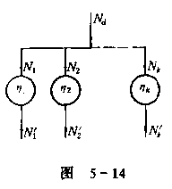

设各机器的效率分别为η₁、η₂…η_{K}则得：
将η₁、η₂…η_{K}连乘起来，得
此即表明，串联机组的总效率等于组成该机组的各个机器的效率的连乘积。由此可见，只要串联机组中任一机器的效率很低，就会使整个机组的效率极低。
(2) 并联 如图5-9所示为几种机器并联组成的
机组。
总输入功率为
总输出功率为
(5-11)
图 5-9

Slide 51

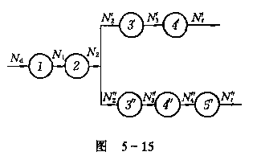

所以总效率为
上式表明并联机组的总效率不仅与各机器的效率有关，而且也与各机器所传递的功率大小有关。要提高并联机组的效率，应着重提高传递功率大的传动路线的效率。
(3) 混联 如图5-10所示为兼有串联和并联的混联机组。
为了计算其总效率，可先将输入功至
输出功的路线弄清，然后分别计算出总的
输入功率和总的输出功率，最后可按下式
计算其总机械效率。
图 5-10
(5-12)

Slide 52
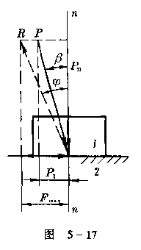


§5-4 机械的自锁
有些机械，由于其结构的形式以及摩擦影响，导致当沿某一方向施加无论多大的驱动力(矩)时，都无法使它运动的现象，这种现象就叫作机械的自锁。
一．移动副的自锁条件
由图5-11可知，P_{t} = P*sinβ (有效分力)
P_{n} = P*cosβ (有害分力)
最大摩擦力为：
当β≤φ时，由上述可知
此式说明，在β≤φ的情况下，不管驱动力P如
何增大，驱动力的有效分力总是小于驱动力本身所可能引起的最大摩擦力，因而滑块1总不会发生运动，即发生了所谓的自锁现象。
平面移动副自锁条件：作用于滑块上的合外力作用线落在移动副摩擦角以内，即β ≤ φ 。
图 5-11

Slide 53
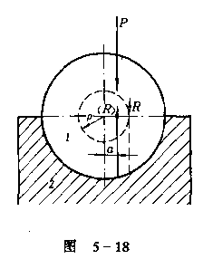
二、转动副自锁条件
如图5-12所示，轴颈和轴承组成转动副。设作用在轴颈上的外裁荷为一单力P，则当力P的作用线在摩擦圆之内时(即a＜ρ)，因它对轴颈中心的力矩M＝Pa，始终小于它本身所能引起的最大摩擦力矩M_{f}＝Rρ＝Pρ。所以力P任意增大[力臂a保持不变)，也不能驱使轴颈转动，亦即出现了自锁现象。
转动副自锁条件：作用于轴颈且垂直于轴线的合外力的作用线切割于摩擦圆，即a≤ρ。
三、利用效率判断机构自锁的条件
当机械自锁时其机械效率将恒小于或等于零，即
图 5-12
(5-13)
设计机械时，可以利用上式来判断其是否自锁及出现自锁的条件。当然，因机械自锁时已根本不能作功，故此时，η已没有一般效率的意义，它只表明机械自锁的程度。当η＝o时，机械处于临界自锁状态；若η＜o，则其绝对值越大，表明自锁越可靠。

Slide 54
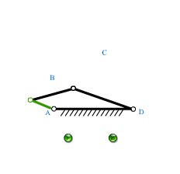
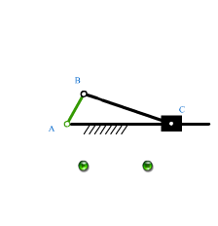


第六章 平面连杆机构及其设计
§6-1 连杆机构及其传动特点
连杆机构(linkages)是一种应用十分广泛的机构，图6-1中所示机构的共同特点是其原动件1的运动都要经过一个不直接与机架相联的中间构件2才能传动从动件3，这个不直接与机架相联的中间构件称为连杆，而把具有连杆的这些机构统称为连杆机构。
a
b
c
图6-1

Slide 55
优点：
1) 其运动副为低副面接触，压强较小，可以承受较大的载荷。便于润滑，不易产生大的磨损，几何形状较简单，便于加工制造。
2) 从动件能实现各种预期的运动规律。
3) 连杆上各不同点的轨迹是各种不同形状的，从而可以得到各种不同形状的曲线，我们可以利用这些曲线来满足不同轨迹的要求。
缺点：
1) 有较长的运动链，使连杆机构产生较大的积累误差，降低机械效率。
2) 连杆及滑块的质心都在作变速运动，它们所产生的惯性力难于用一般的平衡方法加以消除，增加机构的动载荷。所以连杆机构一般不宜用于高速传动。

Slide 56



连杆机构在实际中用处较多，如图6-2, a中的机械手驱动机构，图6-2,b 中的溜冰鞋刹车机构和图6-2,c中的夹子驱动机构。
图6-2，a
图6-2，b
图6-2，c

Slide 57

§6-2 平面四杆机构的类型和应用
一、平面四杆机构的基本型式
图6-l，b所示的铰链四杆机构(所有运动副都是回转副的四杆机构)是平面四杆机构的基本型式，其他型式的四杆机构可看作是在它的基础上通过演化而成的。AD为机架，AB、CD为连架杆，BC为连杆。在连架杆中，能作整周回转的称为曲柄，只能在一定范围内摆动的则称为摇杆。
1. 曲柄摇杆机构
在铰链四杆机构中，若两个这架秆中一个为曲柄，另一个为摇杆，则此四杆机构称为曲柄摇杆机构(carnk-rocker meghanism)；当曲柄为原动件，摇杆为从动件时，可将曲柄的连续转动转变成摇杆的往复摆动。该机构在实际中多有应用，如图6-3和6-4。

Slide 58



2. 双曲柄机构
在铰链四杆机构中，若两个这架杆都是曲柄，则称为双曲柄机构(double-crank mechanism)。在双曲柄机构中，若其相对两杆平行且相等，则成为平行四边形机构。
3. 双摇杆机构
铰链四杆机构中两连架杆都是摇杆，则称为双摇杆机构(double-rocker mechanism)。
图 6-8
图 6-9

Slide 59


二、平面四杆机构的演化型式
1. 改变构件的形状和运动尺寸
在图6-10,图b所示的曲线导轨的曲柄滑块机构可看成是由图a所示的曲柄摇杆机构中所演化而来。其中摇杆DC可由饶D点沿轨道ββ运动的滑块3所替代。
当将摇杆3的长度增至无穷大，则铰链c运动的轨迹ββ将变为直线，而与之相应的图b中的曲线导轨将变为直线导轨，于是铰链四杆机构将演化成为常见的曲柄滑块机构，如图6-10,d所示。其中图c所示为具有一偏距e的偏置曲柄滑块机构(offset slider-crank mechanism)；图b所示为没有偏距的对心曲柄滑块机构。
图 6-10

Slide 60

在图6-10,d所示的曲柄滑块机构中，由于铰链B相对于铰链c运动的轨迹为αα圆弧，所以如将连杆2作成滑块形式，并使之沿滑块3上的圆弧导轨αα运动(如图6-11，a所示)，此时已演化成为一种具有两个滑块的四杆机构。
设将图6-10,d所示曲柄滑块机构中的连杆2的长度增至无穷长．则圆弧导轨αα将成为直线，于是该机构将演化成为图6-11,b所示的所谓正弦机构。
图 6-11

Slide 61





2. 改变运动副的尺寸
在图6-12,a所示的曲柄滑块机构中，当曲柄AB的尺寸较小时，由于结构的需要，常将曲柄改作成如图b所示的一个几何中心不与回转中心相重合的圆盘，此圆盘称为偏心轮，这种机构则称为偏心轮机构。
3.选用不同的构件为机架
图6—19
图 6-12
图 6-13

Slide 62
在图6-13,a所示的曲柄滑块机构中，若改选构件AB为机架，如图b所示，则称为导杆机构。在导杆机构中，如果导杆能作整周转动，则称为回转导杆机构。如果导杆仅能在某一角度范围内往复摆动，则称为摆动导杆机构。
如果在图6-13,a所示的曲柄滑块机构中，改选构件BC为机架(如图c)，则将演化成为曲柄摇块机构。
在图6-13,a所示的曲柄滑块机构中改选滑块为机架(图d)，则将演化为直动滑杆机构。

Slide 63

§6-3 有关平面四杆机构的一些基本知识
一、平面四杆机构有曲柄的条件
如图6-14所示，设分别以a、b、c、d表示铰链四杆机构各杆的长度，AD杆为机架，讨论能作整周回转(即转动副A为周转副)的条件。
设a＜d 当AB杆能绕A点作整周回转时，AB杆应能占据AB'与AB''两个位。由图可见，为了使AB杆能转至位置AB'，各杆的长度应满足
图 6-14

Slide 64
为了使AB杆能够转至位置AB '' ，各杆的长度应满足
或
将式(6—1)、(6—2)、(6—3)分别两两相加，则得
即AB杆为最短秆。
d + a ≤ b+ c d≤a
d + b ≤ a+ c d ≤ b
d + c≤ b+ a d ≤ c
由此可得曲柄存在条件(Crashoff’s law)：
1) 最短杆是机架或连架杆。
2) 最短杆与最长杆的长度和应小于或等于其他两杆的长度和。

Slide 65

二、急回运动和行程速比系数
图6-15所示为一曲柄摇杆机构，设曲柄AB为原动件，以等角速度顺时针转动，在其转动一周的过程中，有两次与连杆共线，这时从动件摇杆CD分别位于两极限位置C₁D和C₂D。
从动件运动到两极限位置时，原动件AB所处两个位置之间所夹的锐角θ称为极位夹角(crank angle between extreme position)。
显然：α₁>α₂ 摇杆的这种运动性质称为急回运动(quick_return motion)。为了表明急回运动的急回程度，常用行程速比系数(advance-to return-time ratio)来衡量，即
图 6-15

Slide 66


三、 四杆机构的传动角与死点
1. 压力角与传动角
(1) 压力角(pressure sngle)(α)：若不考虑各运动副中的摩擦力及构件重力和惯性力的影响，作用于点C的力P与点C速度方向之间所夹的锐角。
(2) 传动角(γ)：压力角的余角。
如图6-16所示，力P可分解为：
图 6-16
P_{n} = Psinα= Pcosγ ，P_{t} = Pcosα = Psinγ ，其中P _{n} 只能使铰链C、D产生径向压力，才P_{t}是推动从动件运动的有效分力。可见，γ角愈大，则有效分力P_{t}愈大，而P _{n}愈小，因此对机构的传动愈有利。

Slide 67

(3) 最小传动角γ mind的确定
由图6—33可见，γ 与机构的∠BCD有关。在ΔABD和ΔBCD中，由余弦定理得：
BD² = b² +c²-2bccos∠BCD ；
BD² = a² +d²-2adcosφ
则：
讨论：
当∠BCD <90⁰时，γ =∠BCD，则γ_{min} =∠BCD_{min} ，由公式可知，当φ = 0⁰时，有∠BCD_{min} 。
当∠BCD >90⁰时，γ =180⁰—∠BCD，则γ_{min} =180⁰—∠BCD_{max} ，由公式可知，当φ = 180⁰时，有∠BCD_{max} 。
故机构的最小转动角是 γ_{min} = [γ_{1min}，γ_{2min} ]

Slide 68

2. 死点
(1) 死点
在图6-17中，设摇杆CD为主动件，则当机构处于图示连杆与从动曲柄共线的两个位置(虚线位置)时，传动角γ＝oº的情况。这时主动件CD通过连杆作用于从动件AB上的力恰好通过其回转中心，所以不能使构件AB转动而出现“顶死”现象。机构的此种位置称为死点(dead point)。
机构中从动件与连杆共线的位置称为机构的死点位置。机构之所以出现死点，是因为原动件是作往复运动的构件，导致机构一定出现连杆与从动件共线。
图 6-17

Slide 69

(2) 死点的利用
在工程实际中，常常利用机构的死点来实现特定的工作要求。如图6-18所示的飞机起落架机构和图6-19所示的工件夹紧机构。
§6-4 平面四杆机构的设计
一、 连杆机构设计的基本问题
连杆机构设计的基本问题是根据给定的运动要求选定机构的型式，并确定其各构件的尺度参数。为了使机构设计得合理、可靠，通常还需要满足结构条件(如要求存在曲柄、杆长比适当、运动副结构合理等)、动力条件(如最小传动角)和运动连续条件等。
图 6-18
图 6-19

Slide 70

根据机械的用途和性能要求等的不同，对连扦机构设计的要求是多种多样的，但设计要求，一般可归纳为以下三类问题：
(1) 满足预定的运动规律要求。
(2) 满足预定的连杆位置要求。
(3) 满足预定的轨迹要求。
二、 用作图法设计四杆机构
1. 按连杆预定的位置设计四杆机构
当四杆机构的四个铰链中心确定后，其各杆的长度也就相应确定了，所以根据设计要求确定各杆的长度，可以通过确定四个铰链的位置来解决。
图 6-20
图 6-21

Slide 71
如图6-20所示，假设连杆上两活动铰链的中心B、C的位置己确定，而在机构的运动过程中，要求连杆占据B₁C₁、B₂C₂两个位置，现在来讨论此四杆机构的作图设计方法。
分析：该机构设计的主要问题是确定两固定铰链A和D点的位置。由于B、C两点的运动轨迹是圆，该圆的中心就是固定铰链的位置，因此A、D的位置应分别位于B₁B₂和C₁C₂的垂直平分线b₁₂和c₁₂上。
设计步骤：
(1)选比例尺，作出连杆的已知位置；
(2)分别作B₁B₂、B₂B₃的垂直平分线b₁、b₂，其两线交点即为固定铰链点A；
(3)同理作出D点；
(4)连接A、B、C、D即为所求。
注意：若给定连杆三个位置，有唯一的解，若给定两个位置有无穷多个解。

Slide 72


2. 按两连架杆预定的对应位置设计四扦机构
如图6-22,a所示的四杆机构中，AD为机架，BC为连杆，则AB、CD为连架杆。
现若如图b所示改取CD为机架，则BC、AD为连架杆，而AB却变成了连杆。那末，根据机构倒置(linkage inversion)的理论，我们能把按连架杆预定的对应位置设计四杆机构的问题转化为按连杆预定的位置设计四杆机构的问题。下面我们就来讨论这个问题。
图 6-22
图 6-23

Slide 73

分析：在如图6-23所示的四杆机构中，假想当机构在第二位置时，给整个机构一个反转运动，使它绕轴心D反向转过φ₁₂角。根据相对运动的原理，这并不影响各构件间的相对运动，但这时构件DC₂却转到位置DC₁而与之重合。机构的第二位置则转到了DC₁B₂'A'位置。此时，我们可以认为，机构已转化成了以CD为“机架”，AB为“连杆”的机构。于是，按两连架杆预定的对应位置设计四杆机构的问题，也就转化成了按连杆预定位置设计四杆机构的问题。上述这种方法称为刚化反转法或转化机构法。
图 6-24

Slide 74
如图6-24所示，作图步骤如下：
(1) 机构倒置。选比例尺，作出两连架杆及机架的已知位置，根据结构条件适当选取AB的长度，并选定新“机架”；
(2) 刚化转动。将其它位置的四杆机构刚化转动到与“机架”重和，即将B₂D绕D点反向转φ₁₂，得B₂'点；
(3) 作BB₂'的垂直平分线，则连杆上另一铰链中心C的第一位置C₁必位于垂直平分线上。此时将有无穷多解。可根据结构条件或其他辅助条件确定C₁的位置；
(4) 连接A、B₁、C₁、D即为所求四杆机构。
3. 按给定的行程速比系数K设计四杆机构
根据行程速比系数设计四杆机构时，可利用机构在极位时的几何关系，再结合其他辅助条件进行设计。
1) 曲柄摇杆机构 设已知摇杆的长度CD、摆角φ及行程速比系数K，要求设计此曲柄摇杆机构。

Slide 75


分析：首先按公式θ＝180⁰(K-1/K+1)计算出对应于所给行程速比系数的机构极位夹角θ；选取比例尺μ_{l} ，并将已知条件图形化，如：任取一点D并以此点为顶点作等腰三角形ΔC₁DC₂(如图6-26)，使两腰之长等于l_{CD}，∠C₁DC₂＝φ。对比图6-25可见，因为l_{AC2}=(l_{BC}+l_{AB})/2，l_{AC2}=(l_{BC}-l_{AB})/2，所以只要确定了固定铰链点A的位置，就能方便地求出各构件的尺寸。即此种机构的设计转化为寻找固定铰链点A的问题。
图 6-25
图 6-26

Slide 76

作直角∆C₁C₂P，使∠C₁C₂P=90º ，∠C₂C₁P=90º - θ，则∠C₁PC₂=θ；作直角∆C₁C₂P的外接圆。则圆弧C₁PC₂上任一点A至C₁和C₂的连线的夹角都等于极位夹角θ，所以称此圆为曲柄轴心A点所在圆。
借助于其它附加条件，可以求出A点的具体位置。
以A点为圆心，以l_{AC1}为半径作圆弧交AC₂线与E点，则EC₂线的一半即为曲柄长l_{AB}，而AE则为连杆长 l_{BC} ；最后连接A、B、C、D即为所求。
2) 曲柄滑块机构 设已知曲柄滑块机构的行程速比系数K、冲程H和偏距e，要求设计此机构。
步骤：
(1) 按公式计算θ＝180⁰(K-1/K+1)。
(2) 选比例尺，作一直线C₁C₂=H，如图6-27所示。
(3) 作∠C₂C₁O=90⁰-θ，∠C₁C₂O=90⁰-θ，此两线相交于点O。
(4)以O为圆心，过C₁、C₂作圆，曲柄的轴心A就应在此圆弧上选取。
图 6-27

Slide 77

(5) 作一直线与C₁C₂平行，使其间的距离等于给定的偏距e，则此直线与上述圆弧的交点即为曲柄的轴心A的位置。
(6) 由公式求曲柄、连杆长度。
3) 导杆机构 设已知摆动导杆机构的机架长度d，行程速比系数K，要求设计此机构。
由图6-28可以看出，导杆机构的极位夹角θ与导杆的摆角φ相等。设计此四杆机构时，需要确定的几何尺寸仅有曲柄的长度a。
步骤：
(1) 按公式计算θ＝180⁰(K-1/K+1)。
(2) 选比例尺，任取一点D，作∠mDn=θ=φ。
(3) 作∠mDn等分角线，在此分角线上取L_{AD}=d，即得曲柄回转中心A。
(4) 过点A作导杆的垂直线AC₁(或AC₂)，则该线段长即为曲柄的长度。故a＝d sin(φ／2)。
图 6-28

Slide 78
第七章 凸轮机构及其设计
§7-1凸轮机构的应用和分类
凸轮(cam)：具有曲线轮廓或凹槽(notch)的构件。
凸轮机构：由凸轮、推杆和机架三个主要构件所组成的高副机构。当凸轮运动作等速转动时，迫使推杆(或称从动件)完成某种预期的运动。
一、凸轮机构的应用
在各种机械，特别是自动机械和自动控制装置中，广泛的应用着各种形式的凸轮机构。
优点：构件少，运动链短，结构简单紧凑；易使从动件(follower)得到各种预期的运动规律。
缺点：点、线接触，故易于磨损。所以凸轮机构多用在传递动力不大的场合。

Slide 79


二、凸轮机构的分类
1. 按凸轮的形状分
1) 盘形凸轮(disk cam)。 如图7-1，a所示，图b所示为移动凸轮。
2) 圆柱凸轮(cylindrical cam)。 如图7-1，c所示。
图 7-2
图 7-1
2. 按推杆的形状分
1) 尖顶推杆。如图7-2，a、b所示，这种推杆的构造最简单，但易道磨损，所以只适用于作用力不大和速度较低的场合。

Slide 80
2) 滚子推杆。如图c、d所示，这种推杆由于滚子与凸轮轮廓之间为滚动摩擦，所以磨损较小，故可用来传递较大的动力，因而应用较广。
3) 平底推杆。如图e、f所示，这种推杆的优点是凸轮对推杆的作用力始终垂直于推杆的底边(不计摩擦时)，故受力比较平稳。而且凸轮与平底的接触面间容易形成油膜，润滑较好，所以常用于高速传动中。
3. 按推杆运动形式分
1) 直动推杆：推杆作往复直线运动(心直动推杆、偏置直动推杆)。
2) 摆动推杆：推杆作往复摆动运动。

Slide 81

§7-2推杆的运动规律
一、几个名词
以如图7-3,a所示对心直动尖顶推杆盘形凸轮机构为对象。
基圆(r₀)：以凸轮的回转轴心O为圆心，以凸轮理论廓线的最小半径为半径所作的圆。
推程及推程运动角δ₀：推杆由最低位置被推到最高位置的过程；凸轮相应的转角δ₀ 称为推程运动角。
图 7-3
回程及回程运动角δ' ₀：推杆由最高位置被回到最低位置的过程；凸轮相应的转角δ'₀称为回程运动角。
远休止及远休止角δ₀₁ ：推杆在最高位置静止不动，此过程称为远休止，凸轮相应的转角δ₀₁称为远休止角。
近休止及近休止角δ₀₂：推杆在最低位置静止不动，此过程称为近休止，凸轮相应的转角δ₀₂称为近休止角。

Slide 82

行程h ：推杆在推程或回程中移动的距离h称为推杆的行程。
推杆的运动规律：是指推杆在运动过程中，其位移、速度和加速度随时间变化的规律。因为凸轮一般为等速运动，即其转角δ与时间t成正比，所以推杆的运动规律更常表示为推杆的运动参数随凸轮转角变化的规律。
二、推杆常用运动规律
1. 多项式运动规律
推杆的运动规律用多项代数式表达时，多项
式的一般表达式：
常用的有以下几种多项式运动规律。
(1) 一次多项式运动规律 (等速运动规律)
图7-4所示为其运动线图(推程)。由图可知，推秆在运动开始和终止的瞬时，因速度有突变，所以这时推杆的加速度在理论上将出现瞬时的无穷大值，
图 7-4

Slide 83

致使推杆突然产生非常大的惯性力，因而使凸轮机构受到极大的冲击，这种冲击称为刚性冲击。
(2) 二次多项式运动规律(等加速等减速运动规律)
等加速等减速运动规律是指从动件在前半推程或回程(0~δ_{t} /2)中作等加速运动，后半推程或回程：(δ_{t}/2~δ_{t} )中作等减速运动，通常加速度和减速度的绝对值相等。
其运动线图如图7-5所示，由图可见，在A、B、C三点推杆的加速度有突变，因而推杆的惯性力也将有突变，不过这一突变为有限值，因而引起的冲击是有限的，称这种冲击为柔性冲击。
2. 三角函数运动规律
(1) 余弦加速度运动规律(又称简谐运动规律)
质点在圆周上作匀速运动时，它在该圆直径上的投影所构成的运动称为简谐运动。
图 7-5

Slide 84


由推杆运动线图(推程)——如图7-6所示，在首、末两点推杆的加速度有突变，故也有柔性冲击。
(2) 正弦加速度运动规律(又称摆线运动规律)
当滚圆沿纵轴作匀速滚动时，圆周上一点将描绘出一条摆线，点沿摆线运动时，在其纵轴上的投影即为摆线运动规律。
由推杆运动线图(推程时)——如图7-7所示，可见推杆作正弦加速度运动时，其加速度没有突变，因而将不产生冲击。
图 7-6
图 7-7

Slide 85

§7-3 凸轮轮廓曲线的设计
一、凸轮廓曲线设计方法的基本原理
图7-8所示为一对心直动尖顶推杆盘形凸轮机构。当凸轮以角速度ω绕袖O转动时，推杆在凸轮的高副元素(轮廓曲线)的推动下实现预期的运动。
现设想给整个凸轮机构加上一个公共角速度-ω，使其绕轴心O转动。显然这时凸轮与推杆之间的相对运动并未改变，但此时凸轮将静止不动，而推杆则一方面随其导轨以角速度—ω绕轴心O转动，一方面又在导轨内作预期的往复移动。显然，推杆在这种复合运动中，其尖顶的运动轨迹即为凸轮轮廓曲线。
图 7-8

Slide 86

根据上述分析，在设计凸轮廓线时，可假设凸轮静止不动，而使推杆相对于凸轮作反转运动；同时又在其导轨内作预期运动，作出推杆在这种复合运动中的一系列位置，则其尖顶的轨迹就是所要求的凸轮廓线。这就是凸轮廓线设计方法的基本原理，称之为反转法。
二、用作图法设计凸轮廓线
1. 对心直动尖顶推杆盘形凸轮机构
图7-9，a所示为一对心直动尖顶推杆盘形凸轮机构。已知凸轮的基圆半径r₀=15，凸轮以等角速度ω沿逆时针方向回转，推杆的运动规律如下表所示。
图 7-9

Slide 87

作图步骤如下：
(1) 按一定比例尺绘制从动件的位移线图(图7-9b)；
(2) 按同一比例尺作出凸轮的基圆，表明转向和从动件的起始位置；
(3) 作出推杆在反转中占据的位置。等分位移线图的横坐标和基圆，根据反转法原理，沿-ω作射线OC₁、OC₂…… ；
(4) 由基圆外量取位移1l'、22'……，得1'、2'……；
(5) 光滑连接1‘、2’…… 即得凸轮的轮廓曲线(理论廓线 pitch curve)。
2. 对心直动滚子推杆盘形凸轮机构
作图步骤如下：
如图7-10所示，将滚子中心A视为尖顶推杆的尖点，按上述(1)~(5)作出其理论轮廓曲线；

Slide 88


(6) 以点A、1‘、2’、3’、…为圆心，以滚于半径r_{r}为半径，作一系列的圆；
(7) 作此圆族的内包络线，即为凸轮的实际轮廓曲线。
3. 对心直动平底推杆盘形凸轮机构
作图步骤如下：
如图7-11所示，将平底(falt face)中心A视为尖顶推杆的尖点(pointing)，按上述(1)~(5)作出其理论轮廓曲线；
(6) 过点1’、2’、
图 7-10
图 7-11
3’、…作一系列代表推杆平底的直线；
(7) 作直线族的包络线，即为凸轮的实际轮廓曲线线。

Slide 89

4. 偏置直动尖顶推杆盘形凸轮机构
如图7-12所示，在这类凸轮机构中，推杆的轴线不通过凸轮的回转轴心O，而是有一偏距e。此时，推杆在反转运动中依次占据的位置将不再是由凸轮回转轴心O作出的径向线，而是始终与O保待一偏距e的直线。因此，若以凸轮的轴心O为圆心，以偏距e为半径作圆(称为偏置圆offset circle)，则推杆在反转运动中依次占据的位置必然都是偏距圆的切线，推杆的位移也应沿这些切线，从基圆开始向外量取，这是与对心直动推杆不同的地方。
图 7-12
作图步骤如下：
(1) 按一定比例尺绘制从动件的位移线图；
(2) 按同一比例尺作出凸轮的基圆，偏置圆、表明转向和从动件的起始位置；

Slide 90

(3) 作出推杆在反转中占据的位置。等分位移线图的横坐标和基圆，根据反转法原理，沿-ω作偏置圆的切线；
(4) 由基圆外量取位移1l'、22'……，得1'、2'……；
(5) 光滑连接1‘、2’…… 即得凸轮的轮廓曲线(理论廓线 pitch curve)。
5. 摆动尖项推杆盘形凸轮机构
摆动(oscillating)尖顶推杆盘形凸轮机构凸轮廓线的设计，同样也可参照前述方法进行。所不同的是推杆的预期运动规律要用推杆的角位移φ来表示。在前面所得的直动推杆的各位移方程中、只需将位移S改为角位移φ，行程h改为角行程Φ，就可用来求摆动推杆的角位移了。
如图7-13所示，在反转运动中，摆动
图 7-13
推杆的回转轴心A，将沿着以凸轮轴心O为圆心，以OA为半径的圆上作圆周运动。

Slide 91
作图步骤如下：
1) 按一定比例尺绘制从动件的位移线图；
2) 按同一比例尺作出凸轮的基圆，表明转向和从动件的起始位置；
3) 作出摆杆A点在反转中占据的位置；(等分位移线图的横坐标和基圆，根据反转法原理，沿-ω作A₁、A₂，A₃、…)
4) 作出摆杆L_{AB}在反转中占据的位置；(以点A₁、A₂、A₃…为圆心，以摆杆的长度L_{AB}为半径作圆弧与基圆交于点B₁、B2、B₃、…)
5) 由基圆外量取摆动推杆的角位移φ₁、φ₂……，得B₁'、B₂'……；
6) 光滑连接B₁‘、B₂’…… 即得凸轮的轮廓曲线。
§7-4 凸轮机构基本尺寸的确定
前面我们在讨论凸轮轮廓曲线的设计时，凸轮的基因半径，滚子推杆的滚子半径和平底推杆的平底尺寸等等，都假设是给定的，而实际上这些尺寸，还有凸轮机构的其它一些基本尺寸的确定是要考虑到机构的受力情况是否良好、动作是否灵活、尺寸是否紧凑等许多因素由设计者确定的。

Slide 92


一、凸轮机构中的作用力与凸轮机构的压力角
如图7-14所示为一尖顶直动推杆盘形凸轮机构在推程中任一位置的受力情况。
P—凸轮对推杆的作用力；
Q—推杆所受的载荷(包括推杆的自重和弹簧压力等)；
R₁、R₂—分别为导轨两侧作用于推杆上的总反力；
Φ₁、φ₂—摩擦角。
根据力的平衡条件，可得：
图 7-14

Slide 93

由以上三式消去R₁和R₂，经过整理后得
分析：
(1) 由式(7-18)可以看出，在其它条件相同的情况下，压力角α愈大，则分母愈小，因而凸轮机构中的作用力P将愈大；如果压力角α大到使上式中的分母为零，则作用力将增至无穷大，此时机构将发生自锁，而此时的压力角特称为临界压力角α_{C}。
(2) 为保证凸轮机构能正常运转，应使最大压力角α_{max}小于临界压力角α_{C}。
(3) 通过增大导轨长度b，减少悬臀尺寸l，可以使临界压力角的数值得以提高，以减少自锁的性能。但临界压力角不能太大，否则将影响机构的传动性能。因此，一般规定：
α_{max}≦[α]≦α_{C} [α]——许用压力角
推程：直动推杆 [α]＝30⁰； 摆动推杆[α]＝35⁰一45⁰。
回程：[α] = 70⁰—80⁰。(推杆受力不大，通常不存在自锁的问题)
(7-1)

Slide 94



二、凸轮基圆半径的确定
(1) 基圆半径与压力角的关系
图7-15所示，P为相对速度瞬心。故v_{p}＝v＝ωOP。从而有
又由图中∆BCP可得
分析：由式(7-3)可知，在偏距一定，推杆的运动规律已知的条件下，
r。↑，则α↓；从而改善机构的传力特性。但这时机构的尺寸将会增大。
r。↓，则α↑；尺寸减小，结构紧凑。
(7-2)
(7-3)
图 7-15
但若↑↑，则α>[α]。
由此可见，基圆半径随压力角的增加而减少。在满足α_{max}≦[α]的条件下，合理选择基圆半径。

Slide 95





(2) 基圆半径的确定
由式(7-21)导出基圆半径的计算公式
三、滚子推杆滚子半径的选择和平底推杆平底尺寸的确定
1. 滚子推杆滚子半径的选择
采用滚子推杆时，滚子半径的选择，要考虑滚子的结构、强度及凸轮轮廓曲线的形状等多方面的因素。
如图7-16，a所示内凹的凸轮轮廓曲线。
图中：a—实际廓线；b—理论廓线；ρ_{a}—实际廓线的曲率半径；ρ—理论廓线的曲率半径；r_{r}—滚子半径。
(7-4)
图 7-16

Slide 96
则： >0 。即不论滚子半径大小如何，凸轮的实际廓线总是可以平滑地作出。
如图b所示，外凸的凸轮轮廓曲线。
若ρ＝r_{r}，则实际廊线的曲率半径为零，实际廓线将出现尖点(如图c所示)，这种现象称为变尖现象。凸轮轮廓在尖点处很容易磨损。
若ρ<r_{r}，则实际廊线的曲率半径为负值，实际廓线出现交叉(如图d所示)，阴影部分在实际制造中将被切去，致使推杆不能按预期的运动规律运动，这种现象称为失真。
若ρ>r_{r}，则实际廊线的曲率半径为正值，不论滚子半径大小如何，凸轮的实际廓线总是可以平滑地作出。
通过上述分析，对于外凸的凸轮轮廓曲线，为避免尖点和失真，应使滚子半径r_{r}小于理论廓线的最小曲率半径ρ_{min}。但r_{r}不能太小，否则结构不合理，强度下降。因此设计时一般取r_{r}≦ρ_{min}-3mm 。

Slide 97


2. 平底推杆的平底尺寸的确定
如图7-17所示，当用作图法将凸轮廓线作出后，即可确定出推杆平底中心至推杆平底与凸轮廓线的接触点间的最大距离l_{max，}而推杆平底长度l应取为
(7-4)
图 7-17

Slide 98
第八章 齿轮机构及其设计
§8-1齿轮机构的应用及分类
齿轮(gear)机构是用于传递任意两轴间运动的一种传动机构。
其分类有：
1. 按一对齿轮在啮合过程中，其传动比是否恒定，可将齿轮机构分为两大类。
1) 定传动比 (即i₁₂＝常数)传动的齿轮机构(圆形齿轮机构)。
2) 变传动比 (即i₁₂按一定的规律变化)传动的齿轮机构(非圆形齿轮机构)。
2．按两齿轮啮合传动时其相对运动分为平面齿轮机构和空间齿轮机构两类。
1) 平面齿轮机构(用于两平行轴之间的传动)
直齿圆柱(spur gear)齿轮传动(外啮合、内啮合、齿轮与齿条传动)、斜齿圆柱齿轮(helical gear)传动(外啮合、内啮合、齿轮与齿条传动)、人字齿轮(double helical gear)传动。

Slide 99




Slide 100



2) 空间齿轮机构(用来传递空间两相交轴或相错轴之间的运动和动力)
锥齿轮(bevel gear)传动(直齿、斜齿及曲线齿)、交错轴斜齿轮传动、蜗杆(worm)传动。

Slide 101

§ 8-2齿轮的齿廓曲线
1．齿廓啮合的基本定律
图8-5所示为一对互相啮合的齿轮。由瞬心知识可知：两啮合齿廓在接触点处的公法线nn与两齿轮连心线O₁O₂的交点P，即为两齿轮相对运动的瞬心。故两轮的传动比为
式(8-1)表明：互相啮合传动的一对齿轮，在任一位置时的传动比都与其连心线O₁O₂被其啮合齿廓在接触点处的公法线所分成的两段成反比。这一规律，称为齿廓啮合的基本定律。
上述过两齿廓接触点所作的齿廓公法线与两轮连心线O₁O₂的交点P称为啮合节点(或简称为节点(pitch point))。
图 8-5

Slide 102
由式(8-1)可知：如果要求两齿轮的传动比为常数，则应使O₂P／O₁P为常数。由于在两齿轮的传动过程中，其轴心O₁，O₂均为定点，所以，欲使O₂P／O₁P为常数，则必须使点P在连心线上为一定点。故由此得出结论，要使两齿轮作定传动比传动，则其齿廓必须满足的条件是：不论两齿廓在何位置接触，过接触点所作的两齿廓公法线必须与两齿轮的连心线相交于一定点。
由于两轮作定传动比传动时，节点P为连心线上的一个定点，故点P在轮1的运动平面(与轮1相固连的平面)上的轨迹是一以O₁为圆心，O₁P为半径的圆。同理，点P在轮2运动平面上的轨迹是一以O₂为圆心，O₂P为半径的圆。这两个圆分别称为轮1与轮2的节圆(pitch circle)。而由上述可知，轮1与轮2的节圆相切于P点，而且在点P处两轮的线速度是相等的，故两齿轮的啮合传动可以视为两轮的节圆作纯滚动。
从理论上来讲，凡满足齿廓啮合基本定理的齿廓称为共轭齿廓，其曲线为共轭曲线。目前最常用的齿廓曲线是渐开线。

Slide 103

§ 8-3 渐开线的形成及其特性
1. 渐开线的形成
如图8-6所示，当一直线BK沿一圆周作纯滚动时，直线上任意点K的轨迹AK，就是该圆的渐开线。这个圆称为渐开线的基圆，它的半径用r_{b}表示，直线BK叫做渐开线的发生线，角θ_{K}叫做渐开线AK段的展角；r_{k}称为任一点向经。
2．渐开线的特性
根据渐开线(involute helicoids)形成的过程，可知渐开线具有下列的特性。
1) 发生线沿基圆滚过的长度，等于基圆上被滚过的圆弧长度，即KB＝AB。
图 8-6
2) 渐开线上任意点的法线恒与其基圆相切。(因发生线BK沿基圆作纯滚动，故它与基圆的切点B即为其速度瞬心，所以发生线BK即为渐开线在点K的法线，而发生线又恒切于基圆。)

Slide 104


3) 发生线与基圆的切点B也就是渐开线在点K的曲率中心，而线段BK是渐开线在点K的曲率半径。由图可见渐开线愈接近于其基圆的部分，其曲率半径愈小。在基圆上其曲率半径为零。
4) 渐开线的形状取决于基圆的大小。在相同展角处，基
圆的大小不同，其浙开线的曲率也不同(如图8-7所示)。基圆半径愈大，其渐开线的曲率半径也愈大，当基圆半径为无穷大时，其渐开线就变成一条直线。故齿条的齿廓曲线变为直线的渐开线。
5) 同一基圆上任意两条渐开线沿公法线方向的对应点之间的距离处处相等。如图8-8所示。根据渐开线的特性1、2可以推知，A₁B₁=A₂B₂=AB。
6) 基圆内无渐开线。
图 8-7
图 8-8

Slide 105




3．渐开线方程式
在实际工作中，为了研究渐开线齿轮传动、描绘渐开线齿廓曲线和计算渐开线齿轮轮齿的厚度等几何尺寸，常常需要用到渐开线的方程式。如图8-6所示，有
故得：
由上式可知，展角θ_{K}是压力角α_{K}的函数，又因该函数是根据渐开线的特性推导出来的，故称其为渐开线函数，工程上常用invα_{K}来表示θ_{K}，即
渐开线的极坐标参数方程式为

Slide 106

§ 8-4 渐开线齿廓的啮合特性
1．渐开线齿廓能保证定传动比传动
由前述可知，若使两齿轮作定传动比传动，则两轮的齿廓不论在任何位置接触，过其接触点所作的齿廓公法线必须与两轮的连心线交于—定点P。
如图8-9所示，渐开线齿廓在任意点K啮合时，过点K作这对齿廓的公法线N₁N₂，根据渐开线的特性可知，此法线N₁N₂必同时与两轮的基圆相切，即N₁N₂为两基圆的—条内公切线。由于两轮的基圆为定圆，其在同一方向的内公切线只有—条。所以不论这对齿廓在何位置啮合，过啮合点K所作两齿廓的公法线N₁N₂必为一定线，其与连心线的交点P必
为一定点。故两个以渐开线作为齿廓曲线的齿轮，其传动比为常数，即
图 8-9

Slide 107
2. 渐开线齿廓之间的正压力方向不变
既然一对渐开线齿廓在任何位置啮合时，接触点的公法线都是同一条直线N₁N₂，这就说明了一对渐开线齿廓从开始啮合到脱离接触，所有的啮合点均在线N₁N₂上。因此，线N₁N₂是两齿廓接触点的轨迹，故将线N₁N₂称为渐开线齿轮传动的啮合线。由于啮合线与两齿廓接触点的公法线是同一直线N₁N₂，而在齿轮传动中两啮合齿廓间的正压力系沿其接触点的公法线方向，故知渐开线齿轮在传动过程中，两啮合齿廓之间的正压力方向是始终不变的。这对于齿轮传动的平稳性是很有利的。
3. 渐开线齿廓传动具有可分性
由图8-17可知，∆O₁N₁P∽∆O₂N₂P ，故两轮的传动比又可写成
由上式可知：渐开线齿轮的传动比取决于两轮基圆半径的反比，而在渐开线齿廓加工完成之后，它的基圆大小就已完全确定。所以即使两齿轮的实际中心距与设计中心距略有变化，也不会影响两轮的传动比。渐开线齿廓传动的这一特性称为传动的可分性。

Slide 108

§ 8-5 渐开线标准齿轮各部分的名称和尺寸
一、 外齿轮
图8-10所示为标准直齿圆柱外齿轮的一部分。
1. 各部分的名称和符号
轮齿：齿轮圆柱面凸出的部分。
1) 齿顶圆(addendum circle)：以齿轮的轴心为圆心，过齿轮各轮齿顶端所作的圆。(d_{a}、r_{a})
2) 齿根圆(dedendum circle)：以齿轮的轴心为圆心，过齿轮各齿槽底部所作的圆。(d_{f}、r_{f} )
3) 齿厚(width of gear)：沿任意圆周所量得的轮齿的弧线厚度。(S_{K})
图 8-10
4) 齿槽宽：相邻两轮齿之间的齿槽沿任意圆周所量的弧线宽度。(e_{k})
5) 齿距：沿任意圆周所量得的相邻两齿上同侧齿廓之间的弧长。(P_{K})

Slide 109
6) 分度圆：为了便于齿轮各部分尺寸的计算，在齿轮上选择一个圆作为计算的基准，称该圆为齿轮的分度圆。(d、r、s、e、p、p=s+e)
7) 齿顶高：介于分度圆与齿顶圆之间的轮齿部分的径向高度。(h_{a})
8) 齿根高：介于分度圆与齿根圆之间的轮齿部分的径向高度。(h_{f})
9) 齿全高(whole depth)：齿顶圆与齿根圆之间的径向距离。
2. 基本参数
1) 齿数：在齿轮整个圆周上轮齿的总数称为齿数(Z)。
2)模数：如上所述，齿轮的分度圆是设计、计算齿轮各部分尺寸的基准，而齿轮分度圆的周长＝πd＝z p，于是得分度圆的直径
d＝z p/π
由于在上式中π为一无理数，不便于作为基准的分度圆的定位。为了便于计算、制造和检验，现将比值p/π人为地规定为一些简单的数值，并把这个比值叫做模数(module)，以m表示，即令

Slide 110
其单位为mm。于是得：
模数m是决定齿轮尺寸的一个基本参数。齿数相同的齿轮模数大，则其尺寸也大。为了便于制造、检验和互换使用，齿轮的模数值已经标准化了。
3) 分度圆压力角
或 r_{b}=rcosα=1/2mzcosα
由上式可见：若m、z一定，则基圆半径与压力角有关。分度圆大小相同的齿轮，如果其压力角不同，则其基圆大小也不相同，因而其齿廓渐开线的形状也就不同。所以压力角是决定渐开线齿廓形状的一个基本参数。国家标准规定分度圆上的压力角为标准值，α＝20°。在某些场合也有采用α＝14.5^{0 °} 、15 ° 、22.50 °及25 °等情况。

Slide 111

4) 齿顶高系数和顶隙系数—h*_{a} 、C*
两齿轮啮合时，总是一个齿轮的齿顶进入另一个齿轮的齿根，为了防止热膨胀顶死和具有储成润滑油的空间，要求齿根高大于齿顶高。为次引入了齿顶高系数和顶隙系数。
正常齿：h*_{a} =1； C*=0.25 短齿：h*_{a} =0.8； C*=0.3
3. 各部分尺寸的计算公式

Slide 112

又如图8-10所示，在齿轮相邻两齿同侧齿廓间沿公法线所量得的距离p_{n}称为齿轮的法向齿距。根据渐开线特性可知，它与基圆上的齿距P_{b}是相等的，所以
标准齿轮(standard gear)：指m、α、h*、c*均为标准值，而且s＝e的齿轮。
1) 由于齿条的齿廓是直线，所以齿廓上各点的法线是平行的，而且在传动时齿条是作平动的，齿廓上各点速度的大小和方向都一致，所以齿条齿廓上各点的压力角都相同，其大小等于齿廓的倾斜角，称为齿形角。
二、齿条
图8-1l所示为一齿条，它可以看作一个齿数为无穷多的齿轮的一部分，这时齿轮的各圆均变为直线，作为齿廓曲线的渐开线也变成直线。齿条与齿轮相比有下列两个主要的特点：
图 8-11

Slide 113

2) 由于齿条上各齿同侧的齿廓是平行的，所以不论在分度线上或齿顶线上或与其平行的其他直线上，其齿距都相等，即p＝πm 。
齿条的基本尺寸，参照外齿轮几何尺寸的计算公式进行计算。
三、内齿轮
3) 为了使内齿轮齿顶的齿廓全部为渐开线，则其齿顶圆必须大于基圆。
图8-12所示为一内齿圆柱齿轮。由于内齿轮(internal gear)的轮齿是分布在空心圆柱体的内表面上，所以它与外齿轮比较有下列不同点；
1) 内齿轮的轮齿相当于外齿轮的齿槽，内齿轮的齿槽相当于外齿轮的轮齿。所以外齿轮的齿廓是外凸的，而内齿轮的齿廓则是内凹的。
2) 内齿轮的分度圆大于齿顶圆，而齿根圆又大于分度圆，即齿根圆大于齿顶圆。
图 8-12

Slide 114


基于上述各点，内齿轮有些基本尺寸的计算，就不同于外齿轮。例如
§8-6 渐开线直齿圆柱齿轮的啮合传动
一、齿轮正确啮合的条件
一对渐开线齿轮在传动时，它们的齿廓啮合点都应在啮合线N₁N₂上。因此，如图所示，要使处于啮合线上的各对轮齿都能正确地进入啮合，两齿轮的相邻两齿同侧齿廓间的法向齿距应相等。即
又因p_{b}＝πmcosα，将其代入式(a)式后，可得两齿轮的正确啮合条件为：
图 8-13

Slide 115


又因p_{b}＝πmcosα，将其代入式(a)式后，可得两齿轮的正确啮合条件为：
既：
渐开线齿轮正确啮合的条件是:两轮的模数和压力角应分别相等。
二、齿轮传动的中心距及啮合角
1. 外啮合传动
图 8-5
图 8-14

Slide 116

图8-14所示为一对标准齿轮外啮合传动时应满足以下两点要求：
1) 保证两轮的齿侧间隙为零。齿侧间隙是一对齿轮啮合过程中，在非工作轮齿齿侧间的间隙。为了避免冲击，理论上不允许存在齿侧间隙。但为了保证啮合过程齿廓间的润滑，以及考虑到轮齿受力变形和因摩擦发热而膨胀所引起的挤轧现象，需要留有一定的齿侧间隙，这种齿侧间隙一般都很小，通常是由制造公差来保证。而在计算齿轮的公称尺寸时，都按齿侧间隙为零来考虑。而由图可见，一对齿轮传动时，其侧隙的大小与中心距的大小有关。
2) 保证两轮的顶隙c为标准值。在一对齿轮传动时，为了避免一轮的齿顶与另一轮的齿根过渡曲线相抵触，并且为了有一些空隙以便储存润滑油，故在一轮的齿顶圆与另一轮的齿根圆之间应留有一定的间隙，称为顶隙，顶隙的标准值为c＝c*m。
当顶隙为标准值c＝c*m时，设两轮的中心距为a，则

Slide 117
即两轮的中心距应等于两轮分度圆半径之和。我们把这种中心距称为标准中心距。
讨论：
1) 如前所述，两轮的节圆总是相切的，即两轮的中心距总是等于两轮节圆半径之和。当两轮按标准中心距安装时，由上式可知两轮的分度圆也是相切的，这说明在此情况下，两轮的节圆分别与其分度圆相重合。
2) 节圆是当一对齿轮啮合传动时，两齿轮上在节点处相切的一对圆。所以，只有当两齿轮啮合传动时才有节圆。对于一个单一的齿轮来说是不存在节圆的。而且两齿轮节圆的大小显然是随其中心距的变化而变化的。而齿轮的分度圆则是一个大小完全确定的圆，不论这个齿轮是否与另一齿轮啮合，也不论两轮的中心距如何变化，每个齿轮都有一个唯一的大小完全确定的分度圆。
3) 一对齿轮传动时，其节圆间作纯滚动。因此，欲使两齿轮的侧隙为零，需使一个齿轮在节圆上的齿厚等于另一个齿轮在节圆上的齿槽宽，
。因两轮的节圆与其分度圆重合，因此有标准齿轮在

Slide 118
按标准中心距安装时，无齿侧间隙的要求也能得到满足，且顶隙可保证为标准值。
4) 啮合角与中心距的关系。啮合角是指两轮传动时其节点P的圆周速度方向与啮合线N₁N₂之间所夹的锐角。通常以́ά表示。根据啮合角的定义可知，啮合角等于节圆压力角。对于标准齿轮，当其按标准中心距安装时，由于节圆与分度圆重合，故啮合角也等于分度圆压力角。
当两轮的实际中心距与标准中心距不相一致时，由图8-14,a可知，
由图8-14,b则有
由(a)、(b)两式可求得齿轮的中心距与啮合角的关系式为：

Slide 119

二、一对轮齿的啮合过程
如图8-15所示，为一对满足正确啮合条件的渐开线齿轮的啮合情况。设轮1为主动轮，轮2为从动轮。两轮轮齿在啮合起始点B₂开始啮合。这时为主动轮的齿根与从动轮的齿顶接触。随着传动的进行，两齿廓的啮合点将沿着内公切线N₁N₂移动。同时，啮合点将分别沿着主动轮的齿廓，由齿根逐渐走向齿顶，沿着从动轮的齿廓，由齿顶逐渐移向齿根。当啮合进行到主动轮的齿顶圆与啮合线的交点B₁时,两
图 8-15
轮齿即将脱离接触，故点B₁为啮合终止点。从一对轮齿的啮合过程来看，啮合点实际所走过的轨迹只是啮合线N₁N₂上的一段B₁B₂，故把B₁B₂称为实际啮合线段。
若将两齿轮的齿顶圆加大，则点B₁，B₂将分别趋近于啮合线与两基圆的切点N₁、N₂，因而实际啮合线段将加长。但因基圆以内没有渐开线，所以以两轮的齿顶圆与啮合线N₁N₂的交点不得超过点N₁及N₂。因此,啮合线

Slide 120


N₁N₂是理论上的最长啮合线段，称为理论啮合线段，而点N₁、N₂则称为啮合极限点。
根据上面的分析可知，在两轮轮齿啮合的过程中，轮齿的齿廓并非全部都能参加工作，而是只限于从齿顶到齿根的一段齿廓参加接触。实际上参加接触的这一段齿廓称为齿廓的实际工作段，如图中影线部分所示。
三、渐开线齿轮连续传动的条件
一对齿轮传动是靠两轮的轮齿依次接触来实现的，为了两轮能够连续地传动，必须保证在前一对轮齿尚未脱离啮合时，后一对轮齿能及时地进入啮合。为了达到
图 8-16
这一目的，就要求实际啮合线段B₁B₂应大于或至少等于齿轮的法向齿距p_{b}，如图8-16所示。即：
通常把B₁B₂与p_{b}的比值称为齿轮传动的重合度ε_{a}。于是即可得到齿轮连续传动的条件为：

Slide 121



从理论上讲，重合度ε_{a}＝1，就能保证齿轮的连续传动。但因齿轮的制造、安装不免有误差，为了确保齿轮传动的连续，应使计算所得的重合度的值大于1。在实用中ε_{a}值应大于或至少等于一定的许用[ε_{a}]值，即
至于重合度的计算，可由图8-17推导而得。
图 8-17
图 8-18

Slide 122

四、重合度的意义
重合度的大小反映了同时参与啮合轮齿对的时间长短。例如ε_{a}＝1.45表示参与啮合的轮齿对数分别为：1对轮齿啮合时间占55%，两对轮齿啮合时间占45%。
在实际啮合线的B₂C与DB₁两段范围内(长度各为0.45p_{b})，各有一对轮齿在啮合，故齿轮在此阶段内共有两对轮齿同时在啮合，称为双齿啮合区；而在节点P附近的CD段范围内(长度为0.55p_{b})，只有一对轮齿在啮合，称为单齿啮合区。
§8-7 渐开线齿廓的切制
一、齿廓切制的基本原理
近代齿轮加工的方法很多，有铸造法、热扎法、冲压法、模锻法、粉末冶金法和切制法等等，目前常用的是切制法。用切制法加工齿轮齿廓的工艺也是多种多样的，但就其原理来说可概括为仿形法和范成法两种，现

Slide 123

分别介绍如下。
1. 仿形法
这种切制方法有铣削法和拉削法等。其中铣削法被广泛采用。
特点：刀具在其轴剖面内，刀刃的形状和被切齿槽的形状相同。刀具：盘形铣刀、指状铣刀等。图8-19所示为用盘形铣刀加工的情况。
切制加工过程：铣刀转动，同时毛坯沿
图 8-19
自身的轴线方向移动实现进给运动，待切出一个齿槽后，将毛坯退回到原来的位置，并用分度头将毛坯转过一个齿，再继续切削下一个齿槽。
由于渐开线的形状是取决于基圆大小；而基圆直径则由m、α及z所决定。因此，对应每一组m、α和z的齿轮就需要有一把刀具。这在实际上是作不到的。所以，在工程上加工同样m、α的齿轮时，一般只备有8把或15把齿轮铣刀，根据被铣切齿轮的齿数，选择铣刀的号数。因而，如

Slide 124

此加工出来的齿轮不能保证精度要求，且加工效率较低。由于它可以在普通铣床上加工，因此时常在修配中采用。
2. 范成法
范成法亦称展成法、共扼法或包络法，是目前齿轮加工中最常用的一种方法。它是根据一对齿轮啮合传动时，两轮的齿廓互为共轭曲
图 8-20
线的原理来加工的。其刀具分齿轮型刀具(如齿轮插刀)和齿条型刀具(如齿条插刀和齿轮滚刀等)两大类。
(1) 齿轮型刀具 图8-20，a所示为用齿轮插刀加工齿轮的情形。齿轮插刀的外形就像一个具有刀刃的外齿轮，其m、α与被加工齿轮一样，只是h_{a}=(h_{a}*+c*)m，以便切出轮坯的齿根高。

Slide 125


切制加工过程：
(a) 范成运动：插刀和轮坯按恒定的传动比i＝ω_{刀}/ω_{坯}回转；
(b) 切削运动：插刀沿轮坯轴线方向作往复切削运动；
(c) 进给运动：插刀向轮坯中心作径向运动，以便切出齿轮的高度；
(d) 让刀运动：防止刀具向上退刀时擦伤已加工好的面，损坏刀刃，轮坯作微小的径向让刀运动，刀刃再切削时，轮坯回位。
(2) 齿条插刀 图8-21所示为用齿条插刀加工齿轮的情形，加工时刀具与轮坯的范成运动相当于齿轮与齿条的啮合运动。其切齿原理与用齿轮插刀加工齿轮的原理相同。
图 8-22
图 8-21

Slide 126
(3) 齿轮滚刀 如图8-22所示，就是用齿轮滚刀加工齿轮的情形。滚刀的形状如一开有刀口的螺旋。在啮合处滚刀螺纹的切线方向恰与轮坯的齿向相同。而滚刀在轮坯端面上的投影相当于一个齿条。滚刀转动时，一方面产生切削运动，而另一方面就相当于这个齿条在移动。所以用滚刀切制齿轮的原理与齿条插刀切制齿轮的原理基本相同。
用范成法加工齿轮时，只要刀具和被加工齿轮的模数和压力角相同，则不管被加工齿轮齿数的多少，都可以用同一把刀具来加工。而且生产率较高，所以在大批生产中多采用这种方法。
二、渐开线齿廓的根切
用范成法加工齿轮时，有时刀具的顶部将齿根处的渐开线齿廓切去一部分。这种现象称为轮齿的根切，如图8-23所示。产生严重根切的齿轮，一方面削弱了轮齿的抗弯强度；另一方面还会使齿轮传动的重合度有所降低，这对传动是十分不利的。因此应力求避免严重根切现象的产生。
1. 产生根切的原因
图8-24所示为用齿条插刀切制标准齿轮的情形，图中刀具的分度线与

Slide 127


轮坯分度圆相切。B́₂B₂为刀具的齿顶线。根据轮齿啮合过程可知，刀具的刀刃将从点B₁开始切制被切齿轮的渐开线齿廓至点B₂结束。即当刀具的刀
开线部分，而点B₂即为渐开线齿廓的起始点。现如以轮坯的中心O₁为圆心，过点B₂作圆，则该圆称为齿廓渐开线的起始圆。齿廓在该圆以内的部分是由刀具齿顶圆角切出的非渐开线部分，即为齿根的过渡曲线部分。由渐开线形成的原理可知，渐开线是从其基圆开始的。但如上所述，渐开线齿廓的实际起始点取决于刀具与轮坯的相对位置，即刀具的齿顶线与啮合线的
刃从点B₁移至点B₂时，被切齿轮的齿廓渐开线部分已全部切出。过了点B₂，由于刀具的直线齿廓已离开了啮合线，所以就不能再继续切出渐开线齿廓了。此即说明，被切齿轮的齿廓从点B₂开始至齿顶为渐
图 8-23
图 8-24

Slide 128



交点B₂的位置。如果将刀具的齿顶增大，使刀具的齿顶线通过啮合极限点N₁(即点B₂与点N₁重合)，则被切齿轮的渐开线齿廓将从基圆开始，这时渐开线齿廓的起始圆将与基圆重合。
如图8-24所示，如果再将刀具的齿顶增高，使其超过点N₁，则当范成运动继续进行时，刀具的齿顶就会切入被切齿轮的根部，而将本已切好的一部分渐开线齿廓切去，从而形成根切。这种现象可以如下加以证明。
如图8-24所示，现设轮坯由位置3再转过一角度φ时，刀具相应地由位置3移到位置4，刀刃和啮合线交于点K。由图可知，当轮坯转过角φ时，其基圆转过的弧长为：
由于刀具分度线与轮坯分度圆作纯滚动，所以与此同时刀具的位移为：
而刀具沿啮合线移动的距离为：

Slide 129


由此得：
故知齿廓曲线上的点N₁′必定落在刀刃的左下方而被切掉。因此，就造成了轮齿的根切现象。从上面的分析可得出如下的结论：
在用范成法切齿时，如果刀具的齿顶线超过了啮合线与轮坯基圆的切点(即啮合极限点)N₁，则被切齿轮的轮齿必将发生根切现象。
2. 渐开线标准齿轮不发生根切时的最少齿数
如前所述，当用范成法加工齿轮时，若刀具的齿顶线超过了啮合极限点N₁，必将发生根切现象。所以要避免根切就必须使刀具的齿项线不超过点N₁。如图8-25所示，为用标准齿条插刀切削标准齿轮的情形，这时刀具的分度线与被切齿轮的分度圆相切。如上所述，为了避免根切，需要求刀具的齿顶线在啮合极限点N₁之下，而为此应满足下列不等式；
图 8-25

Slide 130

而由∆PN₁O₁知
由∆PBB‘知
将式(b)、(c)代入式(a)可得：
因此，切制标准齿轮时，为了保证无根切现象，则被切齿轮的最少齿数应为：
3. 避免发生根切现象的方法
在实际机械中常常需要用到齿数少于最少齿数的齿轮。而为了在这种条件下使被切的齿轮不发生根切现象，可以有下列几种方法：
(1) 减小齿顶高系数h_{a}* 由Z_{min} = 2 h_{a}*/sin²α可知，当h_{a}*减小时，Z_{min}即可减少。但由分析可知，当h_{a}*减小后，齿轮传动的重合度将随之减小，因而影响传动的连续性和平稳性，同时这样的齿轮实用非标准刀具来切制。

Slide 131

(2) 加大刀具角α 由Z_{min} = 2 h_{a}*/sin²α可知，当α加大时，也可以减少Z_{min}。但α增大后，齿廓间的正压力及轴承中的压力都将增加，因而增加了功率的损耗。而且α角与刀具的标准化有关，因此改变α角也得采用非标准刀具。
(3) 变位修正 如前所述，轮齿根切的根本原因，在于刀具的齿顶线超过了啮合极限点N₁。要避免根切，就得使刀具的齿顶线不超过点N₁，如图
图8-26所示。此时，当刀具在虚线位置时，因其齿顶线超过了点N₁，所以被切齿轮必将发生根切现象。但如将刀具移出一段距离，而至图中实线所示的位置，从而使刀具的齿顶线不超过点N₁，显然就不会再发生根切现象了。这种用改变刀具与轮坯的相对位置来切制齿轮的方法，即所谓变位修正法。而采用这种方法切制的齿轮显然已不再是标准齿轮了，故待称其为变位齿轮。
图 8-26

Slide 132
§8-8 变位齿轮概述
标准齿轮虽有设计计算比较简单、互换性较好等一系列优点，但却也存在许多不足之处。例如：
1) 如前所述，为了避免根切，标准齿轮的齿数不能少于最少齿数。
2) 标准齿轮不适用于中心距a’ ≠ a = m (z₁+z₂) /2的场合，因为当a’＜a时，就根本无法安装；而当a’＞a时，虽然可以安装，但将产生过大的齿侧间隙，而且其重合度也将随之降低，影响传动的平稳性。
3) 在一对相互啮合的标准齿轮中，由于小齿轮齿廓渐开线的曲率半径较小，齿根厚度也较薄，而且参与啮合的次数又较多着因而强度较低。同时小齿轮的最大滑动系数又较大齿轮的大，因此，在其它条件相同的情况下，小齿轮就容易损坏，等等。
为了改善和解决标准齿轮存在的上述之不足，就必须突破标准齿轮的限制，对齿轮进行必要的修正。而对齿轮进行修正的方法，可以有多种，不过现在最为广泛采用的则是上述的变位修正法。

Slide 133

一、加工变位齿轮时刀具的变位
若改变刀具与齿轮轮坯的相对位置，使刀具的分度线与齿轮轮坯的分度圆不再相切，则这样加工出来的齿轮便是变位齿轮。
齿条刀具分度线与齿轮轮坯分度圆间的距离xm称为变位量；X称为径向变位系数(简称变位系数)。
当刀具由齿轮轮坯中心移远时，称为正变位(X＞0)，这样加工出来的齿轮称为正变位齿轮；当刀具移近齿轮轮坯中心时，称为负变位(X＜0)，这样加工出来的齿轮称为负变位齿轮。
二、被切齿轮刚好无根切时的刀具的最小变位系数
如图8-26所示，当被切齿轮的齿数Z＜Z_{min}时，为了防止限切，刀具的齿顶线应移至点N₁或点N₁以下，即如图所示，应使

Slide 134



而被切齿轮刚好不发生根切时，刀具最小变位系数为：
三、变位齿轮的几何尺寸
1. 变位齿轮与相同模数、压力角及齿数的标准齿轮的齿形比较
如图8-27所示，我们可以发现如下异同点。
1) 它们是同一基圆上展开的渐开线，但各自截取的部分不同；
2) 相同的参数：z、m、α、h_{a}*、c*、d_{b}、d、p_{b}、p；
图 8-27

Slide 135

3) 正变位齿轮：d_{a}↑、d_{f}↑、S↑、S_{F}↑、h_{a}↑、S_{a}↑、e↑、h_{f}↑；
负变位齿轮：d_{a}↓、d_{f}↓、S↓、S_{F}↓、h_{a}↓、S_{a}↓、e↓、h_{f}↓。
2. 变位齿轮的几何尺寸
1) 分度圆齿厚与齿齿槽宽
如图8-28所示，与轮坯分度圆相切的已不是刀具的分度线，而是刀具节线。而且刀具节线上的齿槽宽较分度线上的齿槽宽增大了2JK，由于轮坯分度圆与刀具节线作纯滚动，故知其齿厚也增大了2JK。而由∆IJK可知，JK＝xmtgaα。
因此，正变位齿轮的齿厚为：
又由于齿条型刀具的齿距恒等于πm，故知正变位齿轮的齿槽宽为；
图 8-28

Slide 136


对于负变位齿轮，正好与正变位齿轮相反，其齿厚减薄了，齿槽宽加大了，但计算式仍为式(8-32)与(8-33)，只要注意变位系数为负值即可。
2) 变位齿轮的齿项高及齿根高
如图8-28所示，当用正变位法切制齿轮时，刀具由切制标准齿轮的位置移出xm的距离，这样切出的正变位齿轮，其齿根高较标准齿轮减小了一段xm，即
而变位齿轮的齿顶高则应根据毛坯的大小来决定，如果为了保持齿全高h＝(2ha*+c*)m不变，则正变位齿轮毛坯圆(即齿顶圆)的半径应较标准齿轮增大xm一段，这时齿顶高为：
而齿顶圆半径为：

Slide 137
§8-9变位齿轮传动
一、变位齿轮传动的中心距及啮合角
与标准齿轮传动一样，在确定变位齿轮传动的中心距时也需要满足两轮的齿侧间隙为零和两轮的顶隙为标准值的要求。
1) 无侧隙啮合方程式
由前述可知，要使一对齿轮作无侧隙啮合，一轮在节圆上的齿厚应等于另一轮在节圆上的齿槽宽。由此推出：
上式称为齿轮的无侧隙啮合方程式。该式表明：若两轮变位系数之和不等于零，则当两轮作无间隙啮合时，其啮合角将不等于分度圆压力角。这就说明此时两轮的节圆与分度圆是不重合的，即两轮的分度圆或者分离，或者相交。因而，这时两轮的中心距也就不等于标准中心距了。
2) 中心距变动系数
设两轮作无侧隙啮合时的中心距为á，其与标准中心距之差为ym，此处m为模数，而y称为两轮的中心距变动系数。则因

Slide 138

故得：
如上分析可知，当两轮作无侧隙啮合时，其中心距á 等于
即两轮分度圆之间的距离为ym。
二、变位齿轮传动的类型及其特点
按照相互啮合的两齿轮的变位系数和x₁十x₂之值的不同，可将变位齿轮传动分为三种基本类型：
1. 标准齿轮传动 x₁十x₂＝0，且x₁ = x₂ = 0
可以把标准齿轮视为变位系数为零的变位齿轮，是变位齿轮的一个特例。
2. 等变位齿轮传动(又称高度变位齿轮传动) x₁十x₂ = 0，且x₁＝- x₂ = 0。

Slide 139

根据式(8-35)、(8-36)及(8-39)，由于x₁十x₂ = 0，故
a ́= 0 y＝0 σ＝0
即其中心距等于标准个心距，其啮合角等于分度圆压力角，其节圆与分度圆重合，且齿顶高不需要降低。
等变位齿轮传动的变位系数，既然是一正一负，从强度观点出发，显然小齿轮应采用正变位，而大齿轮则应采用负变位，并应同时保证大、小齿轮都不发生根切。为此需使
两式相加，并设h_{a}* = 1，则
又因x₁十x₂＝0，故
由上式可见，当采用等变位修正时，两轮齿数之和必须大于或至少等于最少齿数的两倍。

Slide 140
优点：
(1) 可以减少小齿轮的齿数。因为采用正变位可以制造Z＜Z_{min}而无根切的小齿轮。
(2) 可以改善小齿轮的磨损情况。因为采用等变位修正，小齿轮的齿顶圆半径增大，而大齿轮的齿顶圆半径减小。这样，就使得实际啮合线向大齿轮一方移动了一段距离，从而使大、小齿轮齿根的最大滑动系数接近相等，因而改善了小齿轮的磨损情况。
(3) 可以相对地提高两轮的承载能力。由于小齿轮采用了正变位，而大齿轮采用了负变位，这样可使大、小齿轮的强度趋于接近，所以两轮的承载能力可以相对地提高。
缺点：其重合度将略有诚小。
3. 不等变位齿轮传动(又称为角度变位齿轮传动) x₁十x₂≠0
(1) 正传动 x₁十x₂＞o，故根据式(8-35、36、39)可知：
a′ ＞a，y＞0，σ＞0

Slide 141
即正传动，其中心距a′大于标准中心距a。啮合角α′大于分度圆压力角α，又由于σ＞o，故两轮的齿全高都比标准齿轮减短了σm一段。
正传动的齿数条件，由于x₁十x₂＞o，所以两轮齿数之和可以小于2 Z_{min}。
优点：
(1) 可以减小齿轮机构的尺寸；
(2) 可以减轻轮齿的磨损，这是由于啮合角的增大和齿顶的降低，使得实际啮合线缩短，因而点B₁、B₂离开啮合极限点N₁、N₂较远，所以两轮齿根部分的最大滑动系数得以降低；
(3) 由于两轮均采用正变队或一轮采用较大的正变位，而另一轮采用较小的负变位，因此，正传动的弯曲强度和接触强度都相对地有所提高。
缺点：由于啮合角增大和实际啮合线减小，故使重合度减小较多。
(2) 负传动 x₁十x₂＜o．可得负传动件的齿数条件为Z₁十Z₂＞2Z_{min}。
在负传动中，由于x₁十x₂＜o，根据式(8-35、36、39)可知：
a ′ ＜a， y＜0， σ＞0

Slide 142
优缺点：正好与正传动的忧缺点相反，即其重合度略有增加，轮齿的强度有所降低，而且两轮齿根的最大滑动系数有所增大。所以只用于配凑中心距这种特定的场合。

Slide 143

§ 8-10斜齿圆柱齿轮传动
一、斜齿轮齿廓曲面的形成及啮合特点
考虑到齿轮的厚度存在，在啮合过程中，两直齿圆柱齿轮的齿廓曲面沿一条平行于齿轮轴的直线相接触，如图8-29,a所示。
在理论上是以整个齿宽同时进入和同时退出的这将导致传动过程中的平稳性较差，而冲击、振动和噪音较大。
斜齿圆柱齿轮齿廓曲面的形成原理与直齿圆柱齿轮相似，如图8-30，a所示。
直齿轮的齿廓曲面是发生面在基圆柱上作纯滚动时，发生面上一条与齿轮轴相平行的直线KK所展成的渐开线曲面，如图b所示。因此直齿轮在进入啮合和退出啮合时，
图 8-29

Slide 144


发生面上的直线KK不平行于的轴线，而是与其有一个角度β_{b}。当发生面沿着基圆柱面作纯滚动时，直线KK的轨迹就是斜齿圆柱齿轮的齿廓曲面。该齿廓曲面与基圆柱面的交线AA是一条螺旋线。其螺旋角就等于β_{b}，称为斜齿轮基圆柱上的螺旋角(β_{b})。而斜齿轮的齿廓曲面与其分度圆柱面相交的螺旋线的切线与齿轮轴线之间所夹的锐角称为斜齿轮分度圆柱上的螺旋角，简称为斜齿轮的螺旋(β)。
图 8-30
图 8-31

Slide 145
图8-31所示，当两斜齿轮啮合时，两齿廓曲面的接触线仍是齿廓曲面与啮合面的交线，它是与齿轮轴线倾斜的直线。故当轮齿的一端进入啮合时，轮齿的另一端要滞后一个角度才能进入啮合，即轮齿是先由一端进入啮合，到另一端退出啮合，其接触线由短变长，再由长变短，如图8-48，b所示。因此斜齿轮轮齿在交换啮合时，载荷是逐渐加上，再逐渐卸掉的，故传动较平稳，冲击、振动和噪音较小，适宜于高速、重载传动。
二、斜齿轮的基本参数
由于斜齿轮的齿面为一渐开线螺旋面，故其端面的齿形和垂直于螺旋线方向的法面齿形是不相同的。因而斜齿轮的端面参数与法面参数也不相同。由于制造斜齿轮时，常用齿条型刀具或盘形齿轮铣刀来切齿，且在切齿时刀具是沿着齿轮的螺旋线方向进刀的。所以就必须按齿轮的法面参数来选择刀具，故规定斜齿轮法面上的参数(模数、压力角、齿顶高系数等)为标准值，但在计算斜齿轮的几何尺寸时却需按端面的参数进行计算，因此就必须建立法面参数与端面参数的换算关系。

Slide 146

§ 8-11 蜗杆传动
一、 蜗杆传动的特点
1. 蜗杆形成
Gear)。蜗杆有右旋与左旋之分，但通常取右旋的居多；蜗杆上螺旋齿的条数(即在端面上的齿数Z₁)，称蜗杆的头数(number of threads of worm)。
2. 蜗杆传动的主要特点：
1) 传动平稳，振动、冲击和噪音均很小。
2) 能以单级传动获得较大的传动比，故结构比较紧凑。
3) 由于蜗杆蜗轮啮合轮齿间相对滑动速度大，使得摩擦损耗较大，
蜗杆(worm)传动用来传递空间交错轴之间的运动和动力。常用的是两轴交错角∑＝90°的减速传动。
如图8-32所示，将∑＝90⁰斜齿轮机构中的齿轮1的d₁↓、B₁↑、β₁↑、Z₁↓，则齿轮1的轮齿在分度圆柱上形成完整的螺旋齿，如螺杆一样的构件称为蜗杆；与蜗杆相啮合的齿轮2称为蜗轮(worm
图 8-32

Slide 147


因而传动效率较低，易出现发热和温升过高的现象，磨损也较严重，故常需用耐磨的材料(如锡青铜等)来制造蜗轮，因而成本较高。
4) 机构具有自锁性。在此情况下只能由蜗杆带动蜗轮，而不能由蜗轮带动蜗杆，即只能以蜗杆为原动件。
二、蜗杆传动的类型简介
按其端面齿形可分为以下三种。
阿基米德蜗杆(straight sided axial worm)(其端面齿形为阿基米德螺线，ZA)，如图8-33所示。
渐开线蜗杆(invlute helicoids worm)(其端面齿形为渐开线，AI)，如图8-34所示。
圆弧齿圆柱蜗杆(hollow flank worm)(其在独剖面的齿廓为凹圆弧)，如图8-35所示。
图 8-33
图 8-34

Slide 148



为了提高接触强度，也常采用所谓环面蜗杆(toroid helicoids worm)(图8-36)。
二、蜗杆蜗轮正确啮合的条件
如图8-37所示。过蜗杆的轴线作一平面垂直于蜗轮的轴线，这个平面称为蜗杆传动的中间平面(mid-plane)。在此平面内蜗轮与蜗杆的啮合就相当于齿轮与齿条的啮合。因此蜗杆蜗轮正确啮合的条件为：中间平面内蜗杆与蜗轮的模数和压力角分别相等。即蜗轮的端面模数m_{t2}应等于蜗杆的轴面模数m_{x1}且为
图 8-35
图 8-36
图 8-37
标准值；蜗轮的端面压力角α_{t2}应等于蜗杆轴面压力角α_{x1}且为标准值。当蜗轮蜗杆两轴的交错角∑＝90⁰时，还得保证γ₁ =β₂。

Slide 149

三、蜗杆传动的主要参数及几何尺寸
1. 导程角
设蜗杆的螺旋线头数为z₁，导程为l，轴向齿距为p_{x1}，分度圆直径为d₁，则蜗杆分度圆柱的导程角可由下式确定：
2. 蜗杆的分度圆直径与蜗杆直径系数
在用蜗轮滚刀滚切蜗轮时，蜗轮滚刀的分度圆直径等参数必须与工作蜗杆的分度圆直径等参数相同。所以，为了限制蜗轮滚刀的数目，国家标准规定将蜗杆的分度圆直径进行标准化，且与其模数相匹配，并令d₁／m＝q，q称为蜗杆直径系数(diameter quotient of worm)，即蜗杆的分度圆直径计算式为： d₁ ＝ mq。
3. 杆传动的中心距。蜗秆传动的中心距为

Slide 150

§ 8-12 圆锥齿轮传动
一、圆锥齿轮传动的应用和特点
圆锥齿轮传动用于传递两相交轴间的运动。圆锥齿轮的轮齿是分布在一个圆锥面上，相应于圆柱齿轮中的各有关“圆柱”，在这里都变为“圆锥”。由于齿轮两端尺寸的大小是不同的，而为了计算和测量的方便，通常取圆锥齿轮大端的参数为标准值。一对圆锥齿轮两铀之间的交角∑可根据传动的需要来确定。在一般机械中，多采用∑= 90⁰的传动。
二、直齿圆锥齿轮齿廓曲线的形成
如图8-38所示，当发生面S在基圆锥上作纯滚动时，发生面上过锥顶O的线段KK' 所形成的轨迹AA'KK' 即为圆锥齿轮的齿廓曲面。因发生面沿基圆锥作纯滚动时，过O点的直线KK'上的K点至锥顶O点的距离不变，因此渐开线AK是在以点O为球心，OK为半径的球面上，故称渐开线AK为球面渐开线。
图8-67 (a)
图 8-38

Slide 151


三、直齿圆锥齿轮的背锥及当量齿轮
如图8-39，b所示，为具有球面渐开线齿廓的锥齿轮。三角形Occ、Obb、Oaa分别表示分锥、顶锥、根锥与轴平面的交线。圆弧ab为轮齿大端球面与轴剖面的交线。过c点作切线O‘C与轴线交于O'，以OO'为轴线，O'C为母线作一圆锥O'CC，该圆锥称为背锥或辅助圆。
若将球面渐开线的齿廓向背锥上投影，则a、b点的投影对应为a'、b'
点，由图可知a‘ b’ 与ab非常接近，故背锥上的齿廓曲线与锥齿轮的球面渐开线齿廓极为接近，而背锥可以展成为一扇形平面，如图8-39，c所示 。
图8-39 (b)
图8-39 (c)

Slide 152
以背锥距r_{v}为分度圆半径，并取锥齿轮的大端模数为标准模数，大端压力角为标准压力角，并扇形齿轮补足为完整的直齿圆柱齿轮，则齿数分别增加到：Z_{V1}和Z_{V2}，这个假想的直齿圆柱齿轮称为锥齿轮的当量齿轮，其齿数称为当量齿数。
由图可知，当量齿轮的分度圆半径为：
r_{v}＝r/cosδ
所以
根据上面对于圆锥齿轮的当量齿轮的讨论可知，圆锥齿轮的齿形可以其当量齿轮的齿形来表示，圆锥齿轮的啮合传动，也可以通过其当量齿轮的啮合传动来研究。正因如此，所以前面对圆柱齿轮传动研究的一些结论，可以直接应用于圆锥齿轮传动。
四、直齿圆锥齿轮传动的几何参数和尺寸的计算
在计算圆锥齿轮的几何尺寸时，是以其大端为基准的，如图8-32所示。

Slide 153

两圆锥齿轮的分度圆直径分别为
两轮的传动比为
当两轮轴间的夹角∑＝90⁰时，则因δ₁＋δ₂＝∑＝90⁰，故上式变为
图 8-40

Slide 154

第九章 轮系及其设计
§9-1 轮系及其分类
由多于两个齿轮所组成的齿轮传动系统称为齿轮系，简称轮系。
根据轮系运转时，其各个齿轮的轴线相对于机架的位置是否都是固定的，而将轮系(gear train)分为三大类。
(1) 定轴轮系 所有齿轮的轴线相对于机架的位置都是固定的轮系就称为定轴轮系(或普通轮系)。它包括：平面定轴轮系——各齿轮的轴线相互平行(图9-1,a所示)和空间定轴轮系——有齿轮的轴线相互平行(图9-1,b所示)。
(a)
(b)
图 9-1

Slide 155

(2) 周转轮系 在轮系中，存在一个或几个齿轮轴线的位置不固定，则这种轮系称为周转轮系(epicyclic gear train)，如图9-2所示。
齿轮1、3绕固定的轴线OO回转，称为太阳轮(sun gear)。齿轮2一方
面绕着自己的轴线O₁O₁回转，另一方面又随着构件H一起绕着固定轴线OO回转，即兼有自转和公转，故称为行星轮(planet gear)；而装有行星轮2的构件H则称为行星架(转臂或系杆)。即一个周转轮系必定具有一个行星架，具有一个或几个行星轮，以及与行星轮相啮合的太阳轮。
按自由度分有:
差动轮系(differential gear train)，其自由度为2，(如图9-2，a所示的轮系)。
行星轮系(planetary speed train)，其自由度为l，(如图9-2，b所示的轮系)。

Slide 156


(3) 复合轮系
既包含定轴轮系部分，又包含周转轮系部分，或者是由几部分周转轮系组成的复杂的轮系称为复合轮系(compound gear train)。如图9-3和图9-4 。
§9-2 定轴轮系的传动比
轮系的传动比，是指在所研究的轮系中，其首、末两构件的角速度之比，即包括大小和转向关系两个方面。
其定义为：i = ω_{A}/ω_{B} (大小、方向)
图 9-3
图 9-4
图 9-5

Slide 157



一、 传动比大小的计算
如图9-5所示的定轴轮系，计算其传动比的大小。为此，先求出此轮系中各对啮合齿轮的传动比的大小：
由图可见，主动轮1到从动轮5之间的传动，是通过上述各对齿轮的依次传动来实现的。因此，为求得轮系的传动比i₁₅，可将上列各式的两端分别连乘起来，于是可得：

Slide 158


此式说明：定轴轮系的传动比等于组成该轮系的各对啮合齿轮传动比的连乘积；其大小等于各对啮合齿轮中所有从动轮齿数的连乘积与所有主动轮齿数的连乘积之比。即
二、 首、末轮转向关系的确定
1.平面轮系
(A) 用箭头标注；
(B) 用“+”或“－”表示，“+”首末两轮转向相同，“－”则相反；
(C) 在公式前用(－1)^{m}表示，m — 外啮合次数。
2. 空间轮系
只能用箭头来表示。
(9-2)

Slide 159
在图9-5所示轮系中，轮2同时与轮1和轮3相啮合，对于轮1而言，轮2是从动轮，对于轮3而言，轮2又是主动轮，因而它的齿数Z₂在式(9-3)的分子和分母中将同时出现而被约去，所以轮2齿数的多少并不影响传动比的大小，而仅仅起着中间过渡和改变从动轮转向的作用。轮系中的这种齿轮称为惰轮(idler gear)(过轮或中介轮)。
§9-3 周转轮系的传动比
根据相对运动的原理，假若给整个周转轮系加上一个公共角速度“—ω_{H}”，使它绕行星架的固定轴线回转，这时各构件之间的相对运动仍将保持不变，但行星架的角速度却将成为叫ω_{H}—ω_{H}＝o，即行星架成为“静止不动”的了。于是，周转轮系便转化成了定轴轮系。这种经过转化所得的假想的定轴轮系，特称为原周转轮系的转化轮系或转化机构。

Slide 160




如图9-7所示周转轮系，当如上述对整个周转轮系加上一个公共角速度“-ω_{H}”以后，其各构件的角速度的变化可列如下表：
周转轮系9-6
图 9-7
图 9-8

Slide 161



由此，此转化轮系的传动比i₁₃^{H}可按求定轴轮系传动比的方法求得为
周转轮系传动比的一般关系式：
如果轮系为行星轮系，由于其一个太阳轮(设为轮)为固定轮，故式(9-4)可以改写为如下形式

Slide 162

第十章 机械的运转及其速度波动的调节
§10-1概述
一、本章研究的内容及目的
机器在一般情况下，原动件的速度和加速度是随时间而变化的.为了对机构进行精确的运动分析和力分析，确定各构件在运动过程中所产生的实际惯性力的大小，需要首先确定机构原动件的真实运动规律。
二、机械运转的三个阶段
1. 起动阶段
图l0-l所示为机械原动件的角速度ω随时间t变化的曲线。
图10-1

Slide 163

起动阶段：ω=0↗ω_{m} ，则E₁ =0↗E_{２},故W_{d} > W_{c} = W_{r} +W_{f} 。 所以机械内积蓄了动能E。根据动能(dynamic energy)定理，在起动阶段的功能关系可以表示为
2. 稳定运转阶段
这一阶段中原动件的平均角速度ω_{m}保持稳定，即为一常数。但原动件的角速度ω会出现周期性波动，且在一个周期的始末，其角速度ω是相等的，因而机械具有的动能也是相等的。所以就一个周期(机械原动件角速度变化的一个周期又称为机械的一个运动循环)而言，机械的总驱动功与总阻抗功是相等的。即
这种稳定运转称之为周期变速稳定运转(如活塞式压缩机等机械的运转情况即属此类)。而另外一些机械(如鼓风机、风扇等)，其原动件的角速度ω在稳定运转过程中恒定不变，即ω＝常数，则称之为等速稳定运转。
（10-1）
（10-2）

Slide 164

3. 停车阶段
在机械停止运转的过程中，W_{d}＝0。当阻抗功逐渐将机械具有的动能消耗完了时，机械便停止运转。这一阶段的功能关系可用下式表示
§10-2 机械的运动方程式
一、机械的运动方程式的一般表达式
研究机械的运转问题时，需要建立作用在机械上的力、构件的质量、转动惯量和其运动参数之间的函数关系，亦即建立机械的运动方程。
设某机械系统在某一瞬间总动能的增量为dE，则根据动能定理，此动能增量应等于在该瞬间内作用于该机械系统的各外力所作的元功之和dW，即
以图10—3所示的曲柄滑块机构为例加以具体说明。
（10-3）
（10-4）

Slide 165



设已知：曲柄1为原动件，角速度ω₁，质心S₁在O点，转动惯量为J₁； 连杆2角速度ω₂，质量为M₂，对质心S₂的转动惯量为J₂，速度为V_{S2}；滑块3质量为M₃，质心S₃在B点，速度V_{B3}。则该机构在dt瞬间的动能增量为
于是,可得出此曲柄滑块机构的运动方程式为
(10-5)
同理，如果机构系由n个活动构件组成，则动能的一般表达式为
图 10-2
图 10-3
（10-6）

Slide 166



瞬时功率的一般表达式为
上式中，若M_{i}与ω_{i}同向，则取“+”；反之取“—”号。
机械运动方程式的一般表达式
二、机械系统的等效动力学模型
仍以图l0-32所示的曲柄滑块机构为例来说明。现选曲柄1的转角φ₁为独立的广义坐标，并将式(10-5)改成如下形式：
又令：
（10-7）
（10-8）
（10-9）
（10-10）
（10-11）

Slide 167
而由式(10—10)可以看出，J_{e}具有转动惯量的量纲，故称为等效转动惯量。一般表达式可以写成函数式
又由式(10—11)可知，M_{e}具有力矩的量纲，故称之为等效力矩。一般函数表达式为
故式(10-9)的运动方程式可以写成如下形
上述推导可以理解为：对于一个单自由度机械系统的运动的研究，可以简化为对其一个具有等效转动惯量J_{e}(ϕ)，在其上作用有等效力矩M_{e}(ϕ、ω、t)的假想构件的运动的研究，这一假想的构件称为等效构件。显然，具有等效转动惯量J_{e}(ϕ)的等效构件的动能将等于原机械系统的动能，而作用于其上的等效力矩M_{e}(ϕ、ω、t)的瞬时功率将等于作用在原机械系统上的所有外力在同一瞬时的功率和。所以我们把具有等效转动惯量，其上作用有等效力矩的等效构件(图10-3，a)称为原机械系统的等效动力学模型。
（10-12）
（10-13）
（10-14）

Slide 168


等效构件也可选用移动构件。例如，在图10-2所示的曲柄滑块机构中，如选取滑块3为等效构件(其广义坐标为滑块的位移S₃，图10-3，b),则有：
上式左端方括号内的量，具有质量的量纲，设以m_{e}表示，即令
而式(10-15)右端括号内的量，具有力的量纲,设以Fe表示．即令
于是可得以滑块3为等效构件时所建立的运动方程式为
式中m_{e}称为等效质量，Fe称为等效力。
（10-15）
（10-16）
（10-17）
（10-18）

Slide 169



取转动构件为等效构件,则等效转动惯量和等效力矩一般计算公式为
取移动构件为等效构件时，则等效质量与等效力的一般计算公式为
（10-19）
（10-20）
（10-21）
（10-22）

Slide 170


§10-3 稳定运转状态下机械的周期性速度波动及其调节
一、产生周期性速度波动的原因
在机械上的驱动力矩和阻抗力矩往往是原动件转角ϕ的周期性函数。其等效力矩M_{ed}与Mer必然也是等效构件转角ϕ的周期性函数。
如图1l-4,a所示为某一机械在稳定运转过程中，其等效构件在一个周期ϕ_{T}中所受等效驱动力矩M_{er}(ϕ)与等效阻抗力矩Mer(ϕ)的变化曲线。在等效构件转过ϕ角时(设起始位置为ϕ_{a})，其驱动功与阻抗功分别为
图 10-5
图 10-4

Slide 171



（10-23）
机械动能的增量为
由上式计算得到的机械动能E(ϕ)的变化曲线如图10-4，b所示。
分析：
bc段：由于M_{ed}＞ M_{er} ，故W_{d}＞W_{r}，即△W_{bc}＞0，△E＞0，则称之为盈功。在这一段运动过程中，等效构件的角速度由于动能的增加而上升。
cd段：由于M_{ed} < M_{er} ，故Wd< Wr，即△W_{cd}< 0，△E< 0，则称之为亏功。在这一阶段，等效构件的角速度由于动能减少而下降。
但在一个公共周期内，驱动功等于阻抗功，机械动能的增量等于零，即：
（10-24）
（10-25）
（10-26）

Slide 172


于是经过等效力矩与等效转动惯量变化的一个公共用期，机械的动能又恢复到原来的值。因而等效构件的角速度也将恢复到原来的数值。由此可知，等效构件的角速度在稳定运转过程中将呈现周期性的波动。
如图1l-4,a所示，算出各区间功的增量后，就可以画出机械系统在一个运动循环内功的增量变化曲线，如图b。由图可知，最大盈亏功 (maximum difference work between plus and minus work)为：
△W_{max} = E_{max}－E_{min} = W_{bc} =
由于△W_{max}只与曲线的峰、谷顶有关，与其具体的形状无关，故为简化计算，用功能指示图(indicator diagram of energy)代替它。如图1l-4,c所示。
二、周期性速度波动的调节
1. 平均角速度ω_{m}和速度不均匀系数δ
几个衡量速度波动(velocity fluctuation)程度的几个参数。
图11-6所示为在一个周期内等效构件角速度的变化曲线，其平均角速度ω_{m}为：
图 10-6

Slide 173



机械速度波动的程度不能仅用速度变化的幅度ω_{max}－ω_{min}来表示，平均角速度ω_{m}也是一个重要指标。综合考虑这两方面的因素，故用机械运转速度不均匀系数δ来表示机械速度波动的程度，其定义为：
2. 飞轮的简易设计方法
(1) 飞轮(flywheel)调速的基本原理
由图10-4,b可见，在b点处机械出现能量最小值E_{min}，而在c点处出现能量最大值E_{max}。故在ϕ_{b}与ϕ_{c}之间将出现最大盈亏功△W_{max}，即驱动功与阻抗功之差的最大值，其值可由下式计算，即
（10-27）
(11-45)
（10-28）
（10-29）
(11-47)

Slide 174

如果忽略等效转动惯量中的变量部分，即设机械的等效转动惯量J_{e}＝常数，则当ϕ＝ϕ_{b}时，ω＝ω_{min}。，当ϕ＝ϕ_{c}时，ω＝ω_{max}。而为了调节机械的周期性速度波动，设在机械上安装的飞轮的等效转动惯量为J_{F}，则由式(10-29)可得
而由上式可导出
对于一具体的机械系统而言，由于最大盈亏功、平均角速度及构件的等效转动惯量都是确定的，故由式(10-31)可知，当在机械上安装一具有足够大转动惯量的飞轮后，可以使得速度不均匀系数下降到其许用值范围之内达到调节机械周期性速度波动的目的。
(2) 飞轮转动惯量J_{F}的近似计算
由上述推倒可得飞轮的等效转动惯量J_{F}的计算公式为
（10-30）
（10-31）
（10-32）

Slide 175
如果Je<<J_{F}，则J e可以忽略不计，于是上式可近似写为
又如果上式中的平均角速度用额定转速n(r／min)代替，则有
应当指出，飞轮之所以能调速是利用了它的储能作用。这是由于飞轮具有很大的转动惯量。因而要使其转速发生变化，就需要较大的能量，当机械出现盈功时，飞轮轴的角速度只作微小上升，即可将多余的能量吸收储存起来；而当机械出现亏功时，机械运转速度减慢，飞轮又可将其储存的能量释放，以弥补能量的不足，而其角速度只作小幅度的下降。
因此可以说，飞轮实质上是一个能量储存器，它可以用动能的形式把能量储存或释放出来。
（10-33）
（10-34）

Slide 176

§10-4 机械的非周期性速度波动及其调节
如果机械在运转过程中，等效力矩的变化是非周期性的，则机械运转的速度将出现非周期性的波动，从而破坏机械的稳定运转状态。若长时间内M_{ed}＞M_{er}则机械将越转越快，甚至可能会出现“飞车”现象，从而使机械遭到破坏；反之，若M_{er}＞M_{ed}，则机械又会越转越慢，最后将停止不动。因而不能使用飞轮进行调节。这时通常是安装一种专门的调节装置——调速器来调节机械出现的非周期性速度波动。调速器的种类很多，现举图10-7所示的燃气涡轮发动机中采用的离心式调速器的工作原理图简要说明其工作原理。
图中，以ω转动的轴与发动机连接在一起。当负载增大，发电机转速降低，由于离心力的减小，将使活塞右移，从而增大进油口，实现增加进油量，以实现与负载的动态平衡；反之亦然。
图 10-7

Slide 177
第十一章 机械的平衡
§11-1机械平衡的目的及内容
一、机械平衡的目的
机械在运转时，构件所产生的不平衡惯性力将在运动副中引起附加的动压力。由此会引起：
1) 增大运动副中的摩擦和构件中的内应力，降低机械效率和使用寿。
2) 由于惯性力的大小和方向一般都是周期性变化的，必将引起机械及其基础产生强迫振动。使其本身工作精度、可靠性下降，并引起零件内部材料的疲劳损坏，产生噪声。
3) 如果其振幅较大，或其频率接近于机械的共振频率，则将引起命，而且还会使附近的工作机械及厂房建筑受到影响甚至破坏。
因此，为了完全地或部分地消除惯性力的不良影响，就必须设法将构件的不平衡惯性力加以消除或减小，这就是机械平衡(mechanic balance)的目的。

Slide 178
二、机械平衡的内容
1. 绕固定轴回转的构件惯性力的平衡
绕固定轴回转的构件，常称为转子。这类构件的惯性力可利用在该构件上增加或除去一部分质量的方法予以平衡。这类转子又分为刚性转子——忽略转子轴线变形的回转体的平衡和挠性转子——轴线变形的回转体两种。
2. 机构的平衡
作往复移动或平面复合运动的构件，其所产生的惯性力无法在该构件上平衡，而必须就整个机构加以研究。设法使各运动构件惯性力的合力和合力偶得到完全地或部分地平衡，以消除或降低其不良影响。由于惯性力的合力和合力偶最终均由机械的基础所承受，故又称这类平衡问题为机械在机座上的平衡。
§11-2刚性转子的平衡计算
对于轴向尺寸较小的盘状转子(b/D < 0.2)，如齿轮、盘形凸轮、带轮、叶轮、螺旋桨等，其质量可以近似认为分布在垂直于其回转轴线的同一平面内。

Slide 179


在此情况下，若其质心不在回转轴线上。则当其转动时，其偏心质量就会产生惯性力。因这种不平衡现象在转子静态时即可表现出来，故称其为静不平衡。对这类转子进行静平衡，可利用在转子上增加或除去一部分质量的方法，使其质心与回转轴心重合以实现平衡。
静平衡条件：各偏心质量所产生的离心惯性力矢量合为零。
平衡计算步骤：
(1)由结构确定出各偏心质量的大小和方位；
(2)确定出加、减平衡质量的大小和方位。
图11-1,a为一盘状转子，已知其具有偏心质量m₁，m₂，它们各自的回转半径为r₁，r₂，方向如图所示。当转子以角速度ω回转时，各偏心质量(eccentric mass)所产生的离心惯性力分别为
（11-1）
图11-1

Slide 180


式中：r_{i} — 第i个偏心质量的矢径。
设所加平衡质量为m_{b}，使其产生的离心惯性力P_{b}与各偏心质量产生的总离心惯性力P_{i}相平衡。由于这些惯性力形成一平面汇交力系，故得转子静平衡的条件为
设平衡质量m _{b}的矢径为r_{b}，则得
将式(11-1)、(11-3)代入式(11-2)并整理得
式中：m_{i}r_{i}—质径积(product of mass radius)，是矢量。
平衡质径积m_{b}r_{b}的大小和方位，可根据上式用图解法求得，如图b所示。
根据上面的分析可见，对于静不平衡的转子，不论它有多少个偏心质量，都只需要在同一个平衡面内增加或除去一个平衡质量即可获得平衡，故又可称为单面平衡。
（11-2）
（11-3）
（11-4）

Slide 181


二、刚性转子的动平衡计算
对于轴向尺寸较大的转子(b/D＞0.2)，如内燃机曲轴、电机转子和机床主轴等，其质量就不能再视为分布在同一平面内了。这时偏心质量往往是分布在若干个不同的回转平面内，如图11-2所示的曲轴即为一例。
如图11-3所示，尽管其质心在回转轴线上，但由于各偏心质量点不在同一回转平面内，因而将形成惯性力偶；该力偶作用方位的变化性，将会产生动态载荷。这种不平衡现象，只有在转子运转的情况下才能完全显示出来，故称其为动不平衡。对这类转子进行平衡，要求转子在运转时其各偏心质量产生的惯性力和惯性力偶矩同时得以平衡。
图11-2
图11-3

Slide 182
动平衡条件：偏心质量所产生的惯性力的矢量和为零，以及这些惯性力对任意一点的力矩和为零，即
动平衡原理：
通过在平衡基面上对两分力进行分别平衡，从而实现对不平衡质量点的平衡。
（11-5）
P ′
P
P ″
Ⅰ
Ⅱ
如图所示有一集中质量点所产生的惯性力有待平衡。
将惯性力P(合力)向两回转面Ⅰ、Ⅱ(用于增加或减少所施加平衡质量的平面，称为平衡基面) 做平行力分解为P′、P ″(分力)——在满足力不变和对任意一点的力矩不变全体下进行分解。于是有
P′=PL₂/L， P″=PL₁/L (11-6)
L₁
L₂
L
图11-4

Slide 183

如图11-5,a所示，为一长转子，根据其结构，已知其偏心质量m₁、m₂、m ₃分别位于回转平面1、2及3内，它们的回转半径分别为r₁、r₂及r₃，方向如图所示。当此转子以角速度回转时，它们产生的惯性力P₁、P₂、P₃将形成一空间力系。
为了使转子获得动平衡，应根据转子的结构，首先选定两个
图11-5
回转平面I及Ⅱ作为平衡基面；再将各离心惯性力按上述的方法分别分解到平衡基面I及Ⅱ内，即将P₁、P₂、P₃分解为P_{1Ⅰ}、P_{2Ⅰ}、P_{3Ⅰ}(平衡基面I内)和P_{1Ⅱ}、P_{2Ⅱ}、P_{3Ⅱ}(平衡基面Ⅱ内)。从而将空间力系的平衡问题，转化为两个平面汇交力系的平衡问题了。即通过在平衡基面I及Ⅱ分别增加(或减少)平衡质量，使两平面内的惯性力之和分别为零，即实现该转子动平衡。

Slide 184

平衡基面I：
平衡的条件是：
式中
设平衡质量的惯性力 ，并代入式(11-7)，用前述的图解法求解平衡基面Ⅰ内的平衡质径积m_{bⅠ}r_{bⅠ}，如图c所示。
同理可求得平衡基面Ⅱ内的平衡质径积m_{bⅡ}r_{bⅡ}，如图d所示。根据转子的结构定出r_{bⅠ}及r_{bⅡ}后，即可最后定出平衡质量m_{bⅠ}及m_{bⅡ}。
所用说明的是：在求解惯性矢量方程时，除了可以使用上述图解法外，还可使用投影发，即将矢量方程向两个坐标轴投影分别求解大小及方位。
（11-7）

